Slide 1


ЗАБАЙКАЛЬСКИЙ ГОСУДАРСТВЕННЫЙ УНИВЕРСИТЕТ
ВОЕННЫЙ УЧЕБНЫЙ ЦЕНТР
Тема 1. Лекция
Ядерное, химическое, биологическое, зажигательное оружие

Slide 2
Занятие №1
Боевые свойства и поражающие факторы ядерного оружия, способы защиты от них.

Slide 3
УЧЕБНЫЕ ВОПРОСЫ:
Физико – технические основы устройства ядерного оружия.
2. Виды и поражающие факторы ядерных взрывов.
3. Противорадиационные препараты и порядок их использования. Защита личного состава при радиационных авариях на предприятиях атомной энергетики.

Slide 4
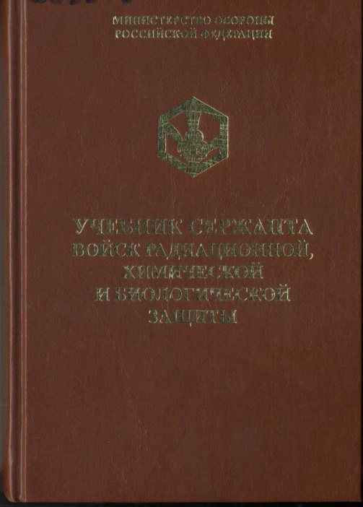
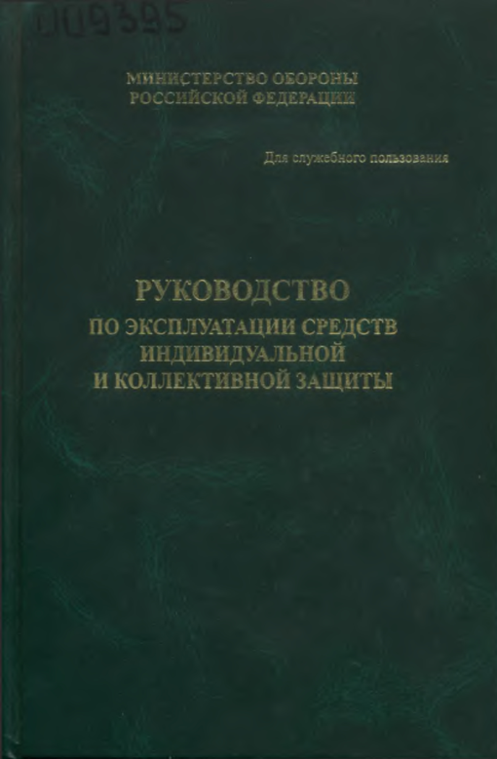
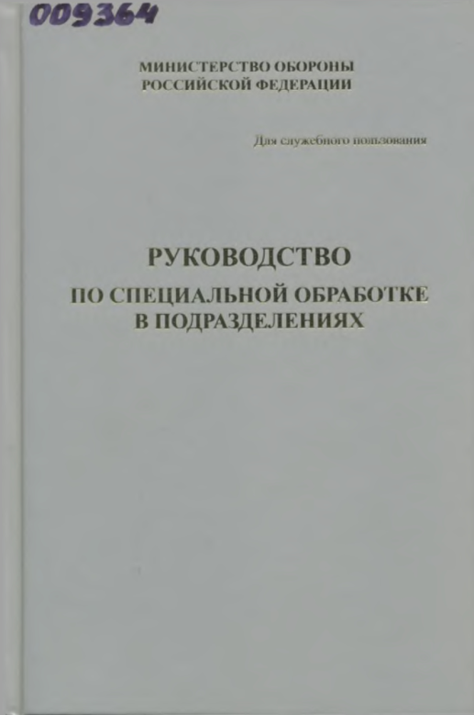
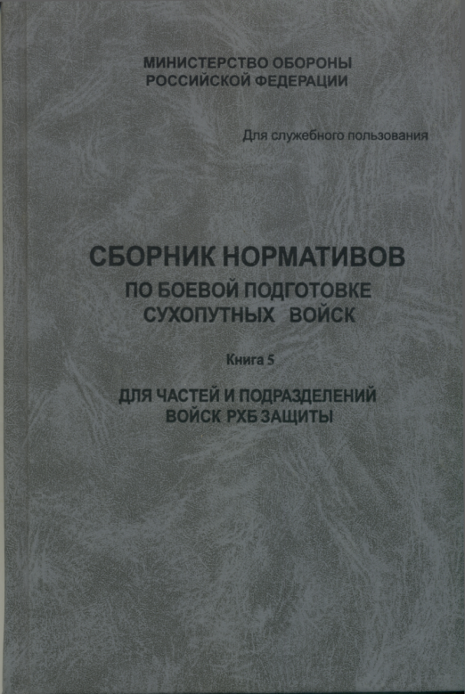
Литература:
Учебник сержанта войск РХБ защиты, 2014 г.
Учебник сержанта мотострелковых войск, 2003 г.
Руководство по эксплуатации средств индивидуальной и коллективной защиты,, М., Воениздат, 2014 г.
Руководство по специальной обработке в подразделениях,, М., Воениздат, 2002 г. ДСП.
Сборник нормативов по боевой подготовке Сухопутных войск. Книга 5. Для частей и подразделений войск РХБ защиты, М., Воениздат, 2014 г.

Slide 5





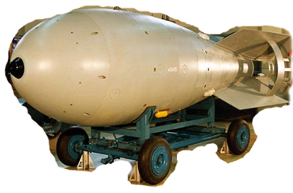
Оружие массового поражения
Оружие массового поражения - оружие большой поражающей способности, предназначенное для нанесения массовых потерь или разрушений на относительно больших пространствах (площадях)
Ядерное
оружие
Химическое
оружие
Биологическое
оружие
Ядерное оружие
Ядерное оружие – это оружие массового поражения взрывного действия, основанное на использовании ядерной энергии

Slide 6
История создания и развития
ядерного оружия
В первой половине 20 века правительством Соединённых Штатов было принято решение -- в кратчайшие сроки создать атомную бомбу. Этот проект вошел историю как «Манхэттен».
На территории Соединенных Штатов, в пустынных просторах штата Нью-Мексико, в 1942 году был создан американский ядерный центр.
16 июля 1945 года, США провели первое испытание созданной ядерной бомбы, так было положено начало атомной эре.
К лету 1945 года американцам удалось собрать две атомные бомбы, получившие названия «Малыш» и «Толстяк». Первая бомба весила 2722 кг и была снаряжена обогащенным Ураном-235. «Толстяк» с зарядом из Плутония-239 мощностью более 20 кт имела массу 3175 кг.
Утром 6 августа 1945 г. над Хиросимой была сброшена бомба «Малыш». 9 августа еще одна бомба была сброшена над городом Нагасаки. Общие людские потери и масштабы разрушений от этих бомбардировок характеризуются следующими цифрами: мгновенно погибло от теплового излучения (температура около 5000 градусов С) и ударной волны -- 300 тысяч человек, еще 200 тысяч получили ранение, ожоги, облучились. На площади 12 кв.км были полностью разрушены все строения.

Slide 7
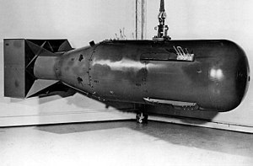
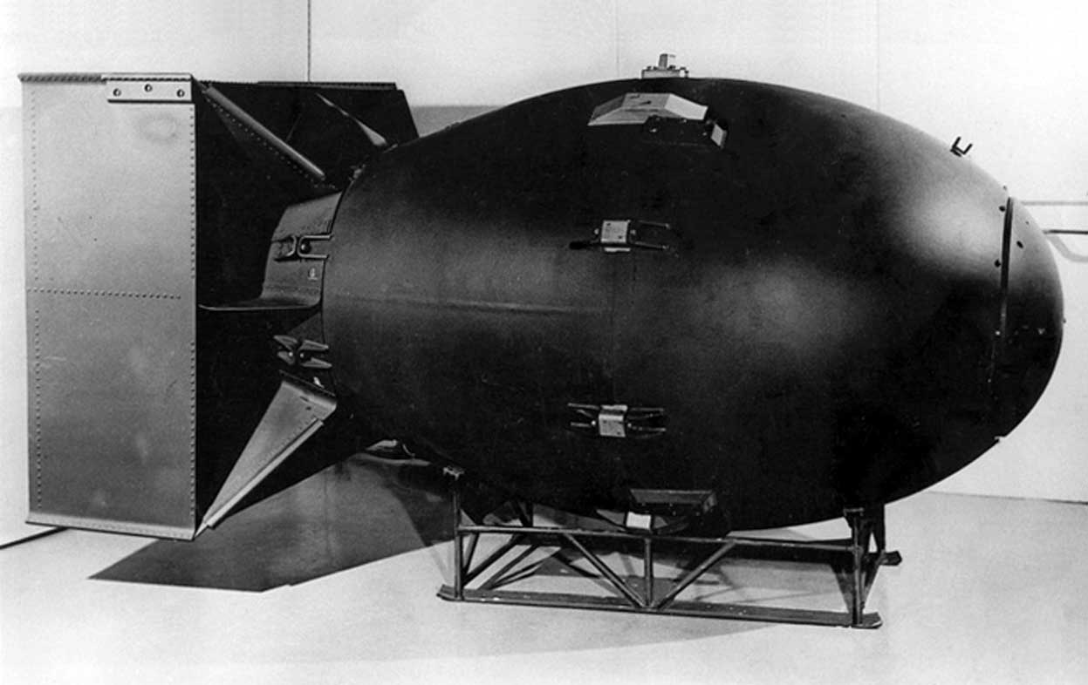
Бомба «Малыш»
Мощность до 18 килотонн ТНТ
Бомба «Толстяк»
Мощность 21 килотонна ТНТ

Slide 8
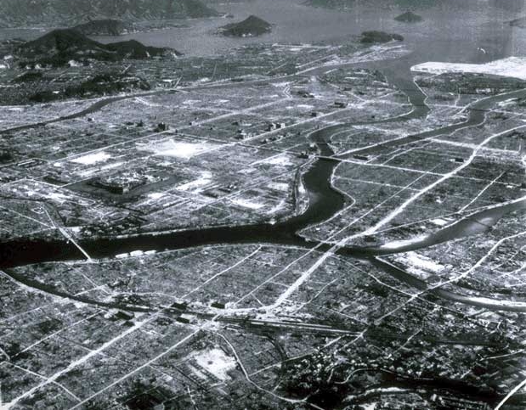
Последствия ядерного взрыва в ХИРОСИМЕ и НАГАСАКИ

Slide 9
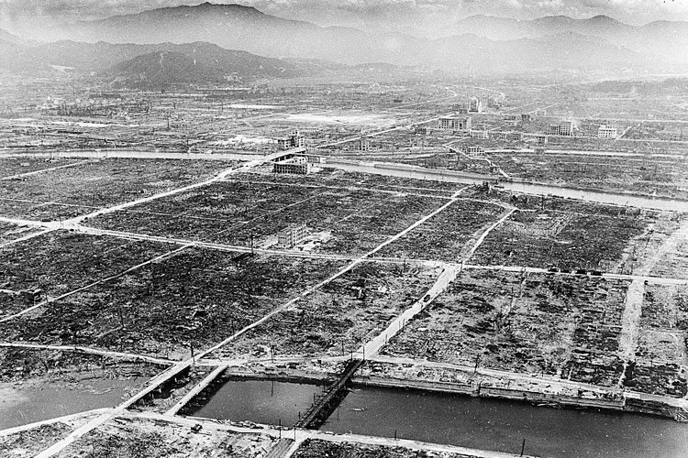
Последствия ядерного взрыва в ХИРОСИМЕ и НАГАСАКИ

Slide 10
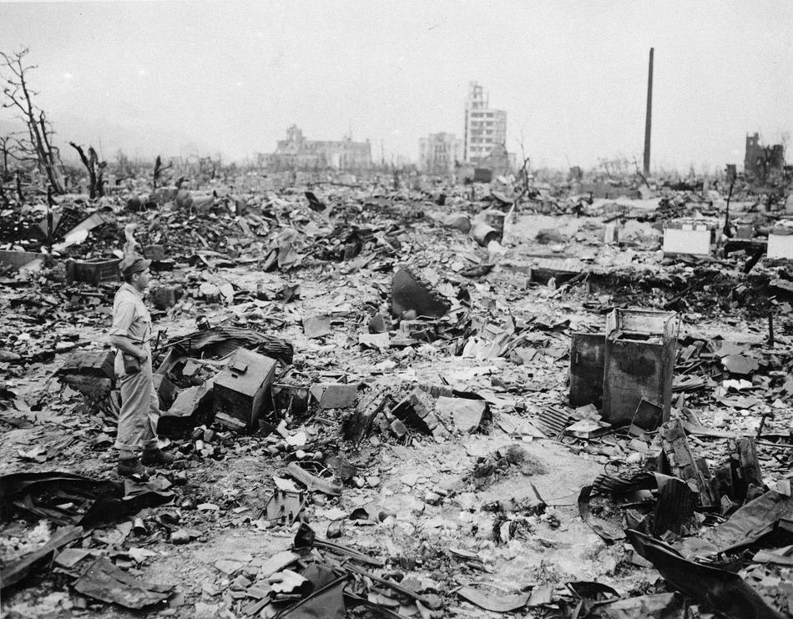
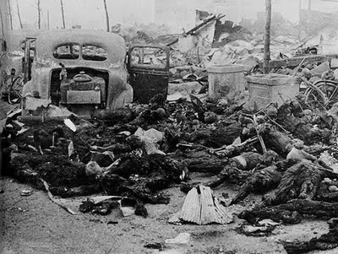
Последствия ядерного взрыва в ХИРОСИМЕ и НАГАСАКИ

Slide 11
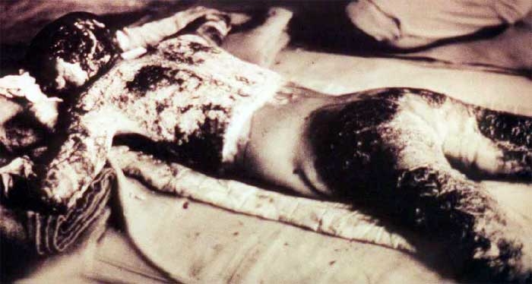
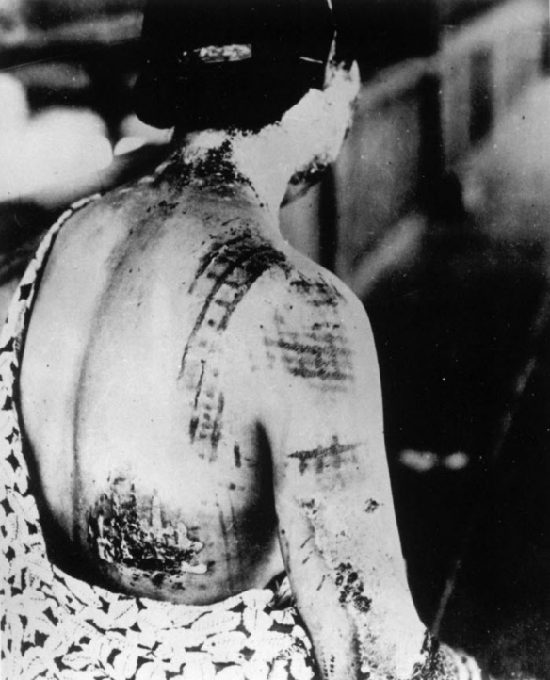
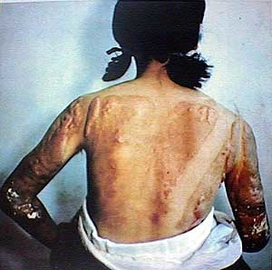
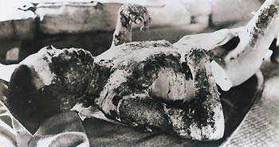
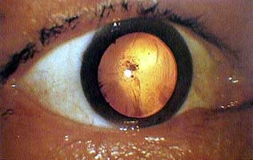
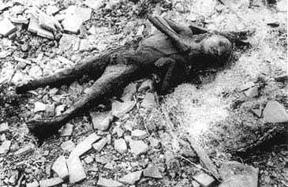
Последствия ядерного взрыва в ХИРОСИМЕ и НАГАСАКИ

Slide 12
К середине 1948 года в Комитете начальников штабов был составлен план ядерной войны с СССР, получивший кодовое название "Чариотир".
Только за первые 30 дней намечалось сбросить 133 ядерные бомбы на 70 советских городов.
Сообщение о том, что американцы взорвали атомное устройство впечатления на И.В. Сталина не произвело. Но последствия бомбардировок г. Хиросимы и г. Нагасаки потрясли его.
Сталин приказал Л. Берию продумать вопрос о создании собственного ядерного оружия. По его настоянию 20 августа 1945 года был образован специальный комитет по атомной энергии под руководством Л. Берия. В комитет вошли видные ученые А.Ф. Иоффе, П.Л. Капица и И.В. Курчатов.
Сообщение о том, что Советский Союз овладел секретом ядерного оружия вызвало у правящих кругов США желание как можно быстрее развязать превентивную войну. Был разработан план "Тройан", в котором предусматривалось начать боевые действия 1 января 1950 года.
В районе г. Семипалатинска был построен испытательный полигон. Ровно в 7.00 утра 29 августа 1949 года на этом полигоне было подорвано первое советское ядерное устройство под кодовым названием "РДС-1". План "Тройан", согласно которому на 70 городов СССР должны были быть сброшены атомные бомбы, был сорван из-за угрозы ответного удара. Событие, происшедшее на Семипалатинском полигоне, известило мир о создании в СССР ядерного оружия, что положило конец американскому монополизму на владение новым для человечества оружием.

Slide 13
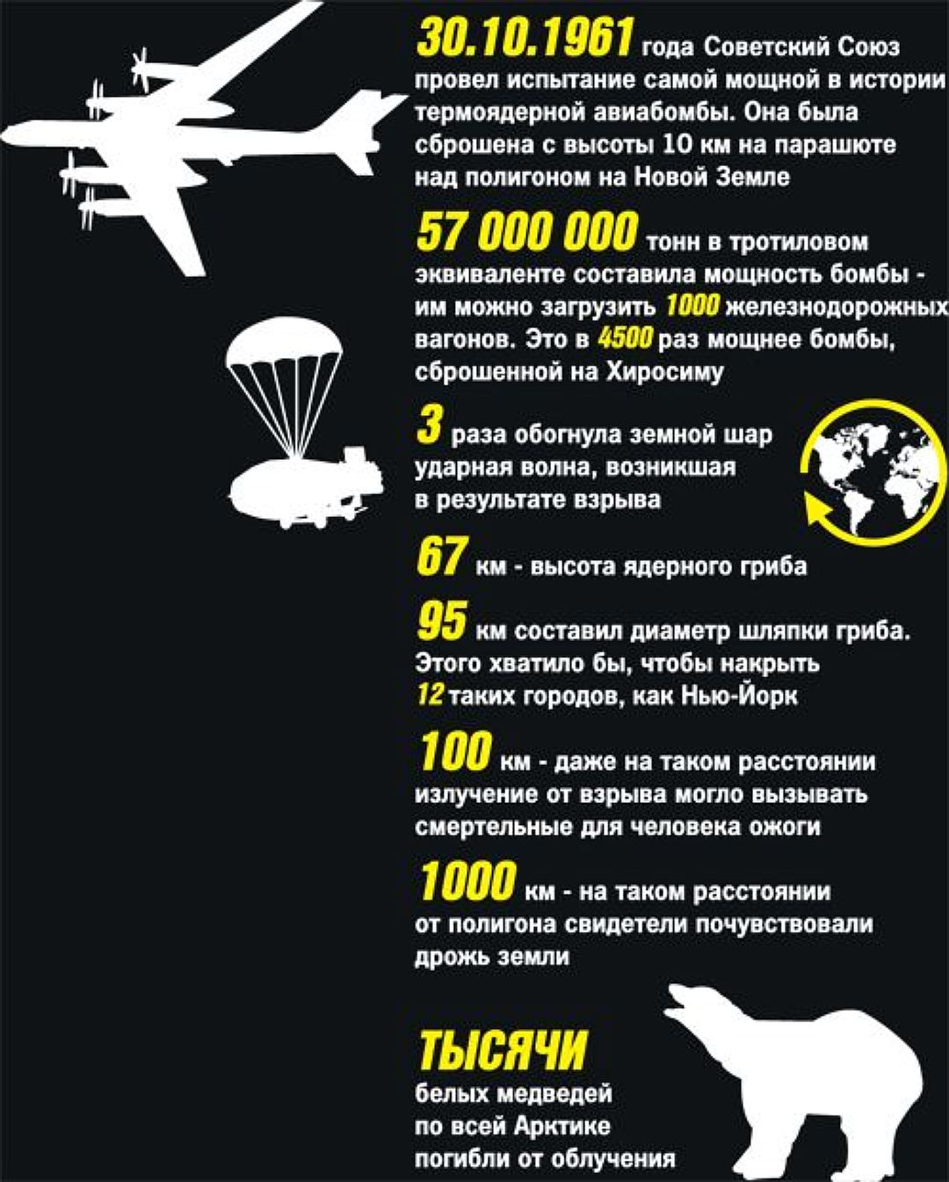
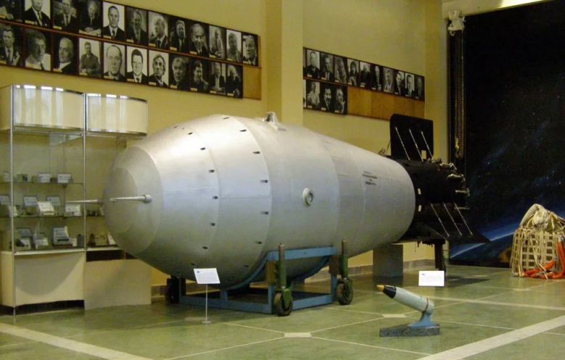
Царь-бомба
Термоядерная авиационная бомба,
разработанная в СССР в 1954-1961 гг.

Slide 14
ЯДЕРНЫЙ ПОТЕНЦИАЛ СТРАН МИРА
страна | количество боеголовок (активных/всего) | дата первого испытания | территория испытаний
«Старые» ядерные державы
Россия (СССР) | 2603/8000 | 29 августа 1949 («РДС-1») | Россия Казахстан
США | 2104/7315 | 16 июля 1945 («Тринити») | США Японская империя
Великобритания | 160/225 | 3 октября 1952 («Ураган») | США Австралия
Франция | 290/300 | 13 февраля 1960 («Gerboise Bleue») | Алжир Французская Полинезия
Китай | 250/400 | 16 октября 1964 («596») | Китай
«Молодые» ядерные державы
Индия | 90—110 | 18 мая 1974 («Улыбающийся Будда») | Индия
Израиль | 80/200 | предположительно 22 сентября 1979 (Инцидент Вела) | предположительно Норвегия (Буве)
Пакистан | 100—120 | 28 мая 1998 («Чагай-I») | Пакистан
КНДР | 10 | предположительно 9 октября 2006 25 мая 2009 года | КНДР

Slide 15
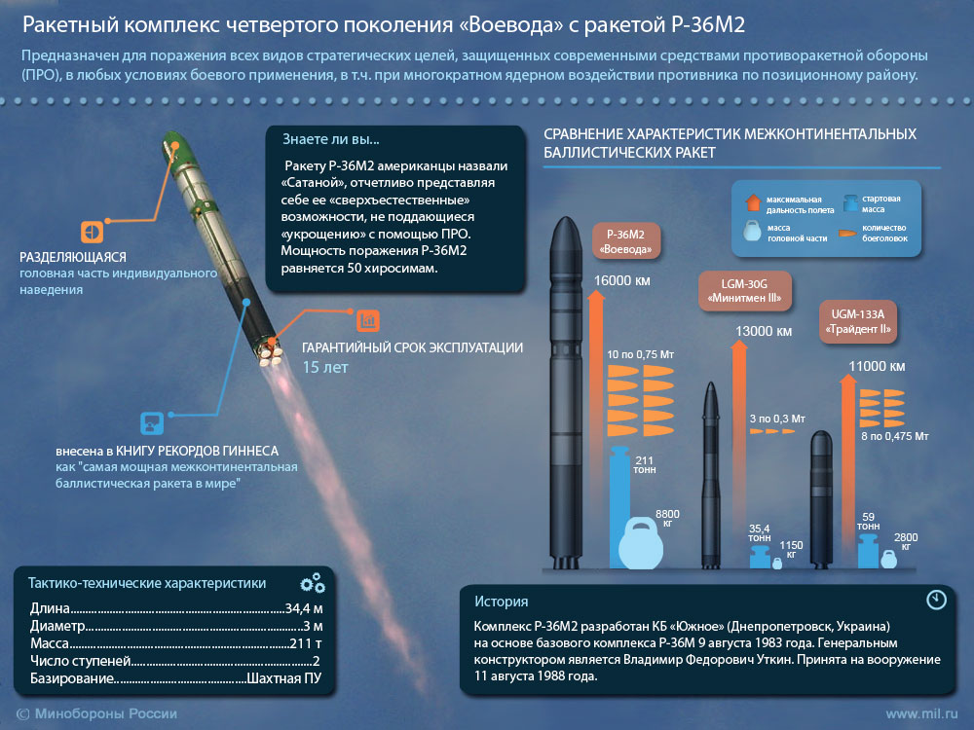

Slide 16
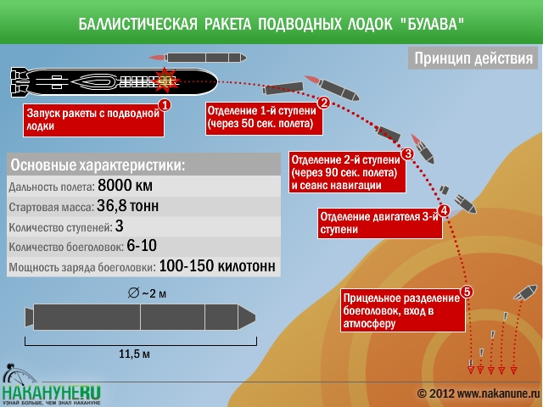

Slide 17
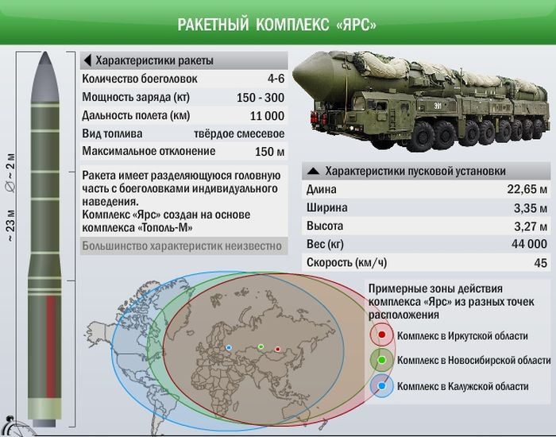

Slide 18
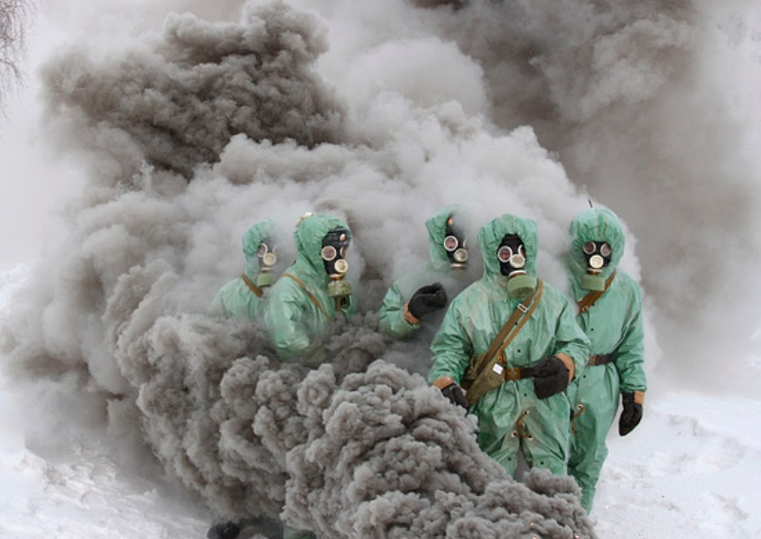
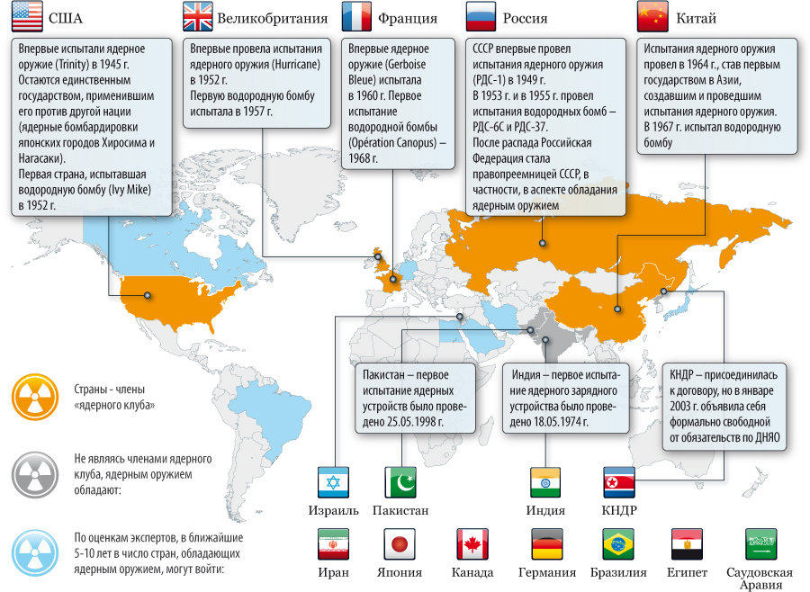

Slide 19
Учебный вопрос №1
Физико – технические основы устройства ядерного оружия.

Slide 20
Ядерное оружие(ЯО)
Ядерным оружием называется оружие массового поражения взрывного действия, основанное на использовании внутриядерной энергии, выделяющейся при цепных реакциях деления тяжелых ядер некоторых изотопов урана и плутония или при термоядерных реакциях синтеза легких ядер изотопов водорода (дейтерия и трития) в более тяжелые, например ядра изотопов гелия.
Ядерный взрыв сопровождается выделением огромного количества энергии, поэтому по разрушающему и поражающему действию он в сотни и тысячи раз может превосходить взрывы самых крупных боеприпасов, снаряженных обычными взрывчатыми веществами.

Slide 21
Ядерное оружие(ЯО)
Существует ряд веществ, способных привести к цепной реакции деления. В ядерном оружии используются уран-235 или плутоний-239. Уран в природе встречается в виде смеси трёх изотопов: ²³⁸U (99,2745 % природного урана), ²³⁵U (0,72 %) и ²³⁴U (0,0055 %). Цепную ядерную реакцию поддерживает только изотоп ²³⁵U. Для обеспечения максимальной энергоёмкости уранового взрывного устройства (урановой ядерной бомбы) содержание ²³⁵U в нём должно быть не менее 80 %. Поэтому при производстве оружейного урана для повышения доли ²³⁵U выполняют обогащение урана. Обычно в ядерном оружии используют ²³⁵U с обогащением выше 90 %, либо плутоний-239 с обогащением 94 %. Также были созданы экспериментальные ядерные заряды на базе ²³³U, но ²³³U не нашёл применения в ядерном оружии, несмотря на меньшую критическую массу урана-233 по сравнению с ураном-235, из-за примеси ²³²U, продукты распада которого создают жёсткое проникающее излучение для персонала, обслуживающего такое ядерное оружие.
Альтернативой процессу обогащения урана служит создание плутониевых ядерных взрывных устройств на основе изотопа плутоний-239 в качестве основного ядерного взрывчатого вещества. Плутоний не встречается в природе, и этот элемент получают искусственно, облучая нейтронами ²³⁸U. Технологически такое облучение осуществляют в ядерных реакторах. После облучения уран с полученным плутонием отправляют на радиохимический завод, где химическим способом извлекают наработанный плутоний. Регулируя параметры облучения в реакторе, добиваются преимущественной наработки нужного изотопа плутония.

Slide 22


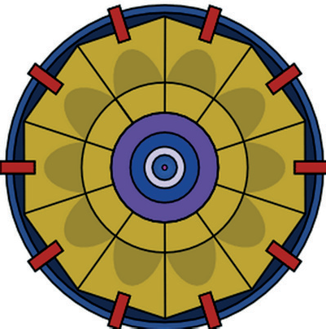


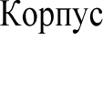






Схема устройства ядерного заряда пушечного типа

Slide 23
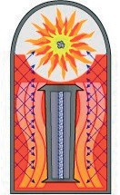
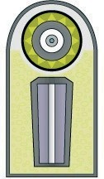
Принципиальная схема осуществления ядерного взрыва с помощью направленного внутрь взрыва обычного ВВ (имплозии):
а б
а – плотность нормальная, масса меньше критической;
б – плотность больше нормальной, масса больше критической

Slide 24
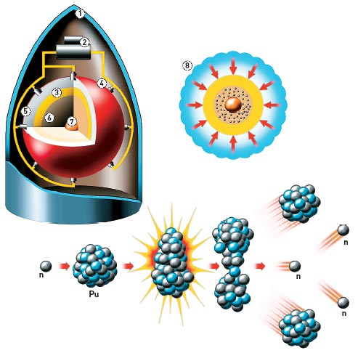
Схема устройства комбинированного ядерного заряда типа «деление – синтез – деление»:
1 — корпус
2 — взрывной механизм
3 — обычное взрывчатое вещество
4 — электродетонатор
5 — нейтронный отражатель
6 — ядерное горючее (238U)
7 — источник нейтронов
8 — процесс обжатия ядерного горючего направленным внутрь взрывом

Slide 25
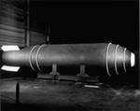
Мощность ядерного заряда (ядерного взрыва) оценивается тротиловым эквивалентом, т.е. таким количеством тротила, энергия взрыва которого равна энергии взрыва ядерного заряда.
За единицу измерения принимается 1 тонна тротила, при взрыве которой выделяется энергия, равная 10 ⁶ ккал. Тротиловый эквивалент выражают также в тысячах тонн (кт) и миллионах тонн (мт).
Ядерные боеприпасы по мощности условно подразделяют на пять калибров:
- сверхмалый – от 1 кт;
- малый – от 1 до 10 кт;
- средний – от 10 до 100 кт;
- крупный – от 100 кт до 1 мт;
сверхкрупный – свыше 1 мт.

Slide 26
Ядерное оружие(ЯО)
Среди современных средств вооруженной борьбы ядерное оружие занимает особое место - оно является главным средством поражения противника. Ядерное оружие позволяет уничтожать средства массового поражения противника, в короткие сроки наносить ему большие потери в живой силе и боевой технике, разрушать сооружения и другие объекты, заражать местность радиоактивными веществами, а также оказывать на личный состав сильное морально-психологическое воздействие и тем самым создавать стороне, применяющей ядерное оружие, выгодные условия для достижения победы в бою.
Ядерное оружие включает различные ядерные боеприпасы (боевые части ракет и торпед, авиационные и глубинные бомбы, артиллерийские снаряды и мины, снаряженные ядерными зарядными устройствами), средства управления ими и доставки их к цели (носители).

Slide 27
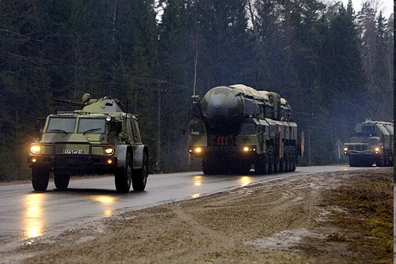
Ракетные комплексы
РТ2ПМ «Тополь» (Серп) 171/171

Slide 28
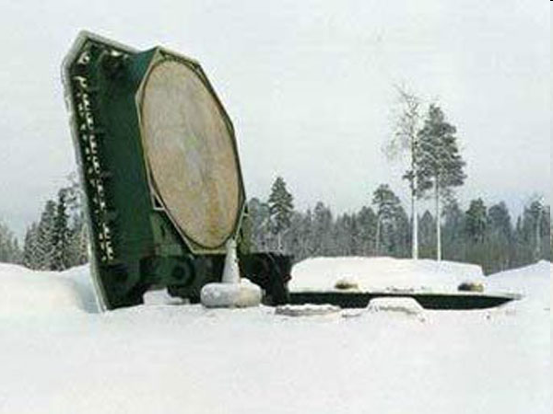
Ракетные комплексы
РТ-2ПМ2 «Тополь-М» 52/52

Slide 29
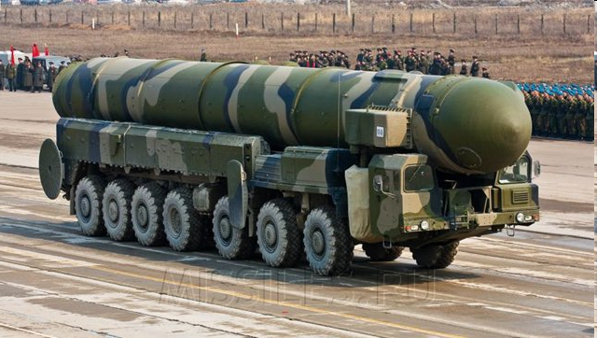
Ракетные комплексы
РТ-2ПМ2 «Тополь-М» 18/18

Slide 30
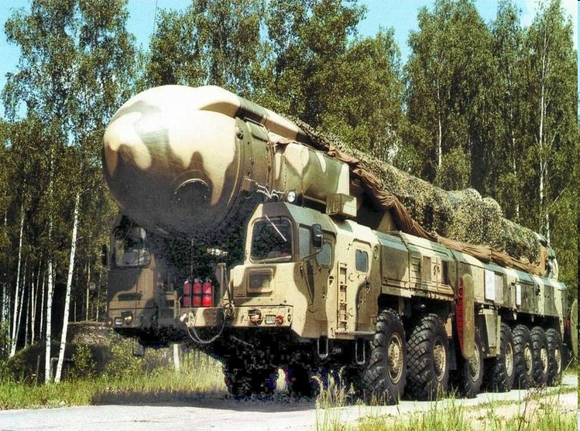
Ракетные комплексы
РС-24 «Ярс» 6/18

Slide 31
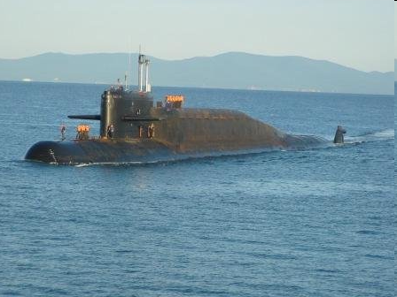
Подводные лодки
«Кальмар» 5/69/207

Slide 32
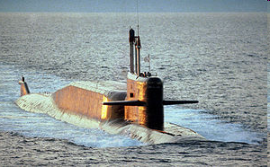
Подводные лодки
«Дельфин» 6/96/384

Slide 33
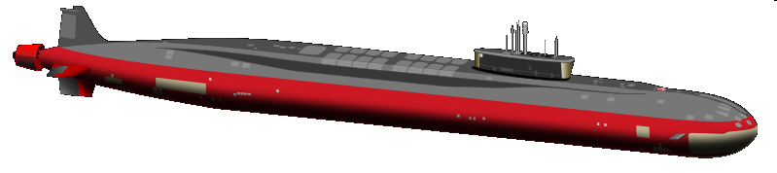
Подводные лодки
«Борей» 1/6

Slide 34
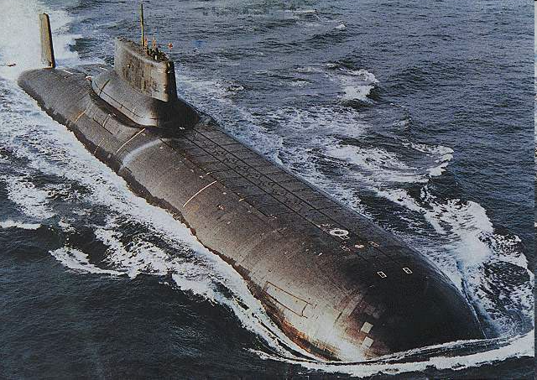
Подводные лодки
«Акула»

Slide 35
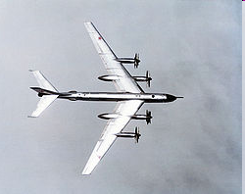
Бомбардировщики
ТУ-95МС6 32/192

Slide 36
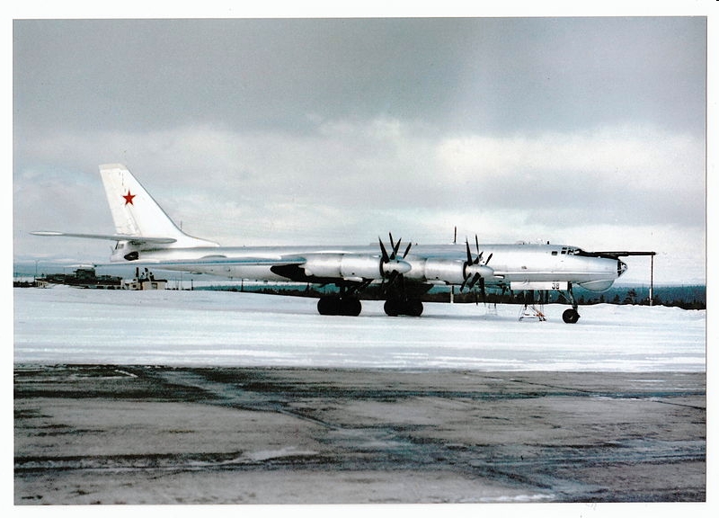
Бомбардировщики
ТУ-95МС16 31/496

Slide 37
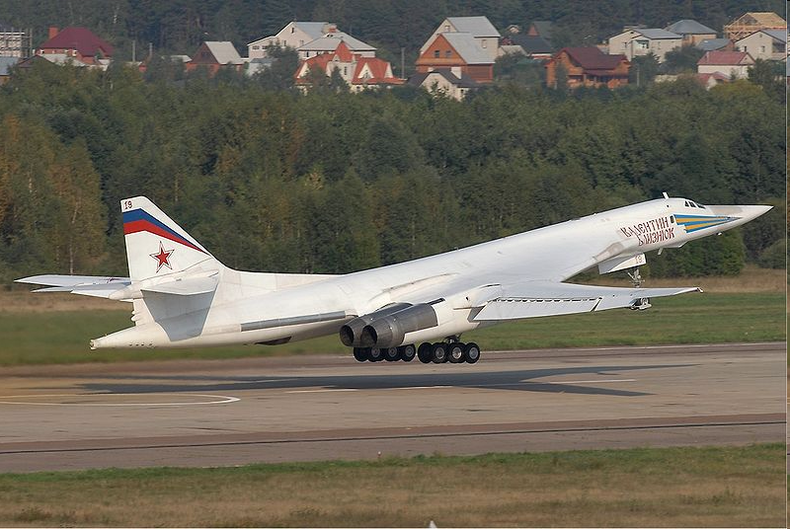
Бомбардировщики
ТУ-160 13/156

Slide 38
Учебный вопрос №2
Виды и поражающие факторы ядерных взрывов.

Slide 39
Виды ядерных взрывов
Ядерный взрыв - это процесс быстрого освобождения большого количества внутриядерной энергии в ограниченном объеме.
В зависимости от свойств окружающей зону взрыва среды
различают
Высотный
-это взрыв, для которого средой, окружающей зону взрыва, является разряженный воздух (на высотах свыше 10 км).
стратосферный (на высотах от 10 до 80 км);
космический (на высотах более 80 км).
Воздушный
-это взрыв, произведенный на высоте до 10 км, когда святящаяся область не касается земли (воды).
-это взрыв, произведенный на поверхности земли (воды), при котором святящаяся область касается поверхности земли (воды), а пылевой (водяной) столб с момента образования соединен с облаком взрыва.
Наземный (надводный)
Подземный (подводный)
-это взрыв, произведенный под землей (под водой) и характеризующийся выбросом большого количества грунта (воды), перемешанного с продуктами ядерного взрывчатого вещества.

Slide 40
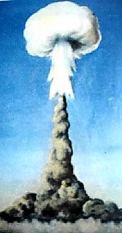
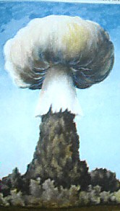
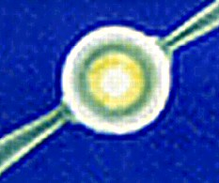
Виды ядерных взрывов
Низкий воздушный
ядерный взрыв
Высокий воздушный
ядерный взрыв
Космический
ядерный
взрыв

Slide 41
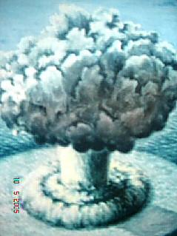
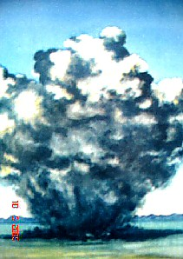
Виды ядерных взрывов
Подводный
ядерный
взрыв
Наземный ядерный
взрыв
Подземный
ядерный
взрыв

Slide 42
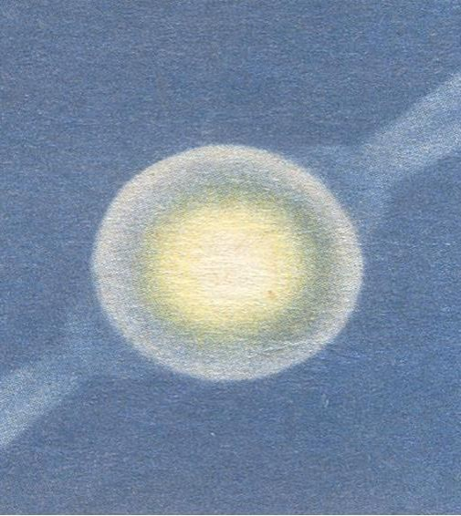
Высотный (космический) ядерный взрыв
Высотный (космический) ядерный взрыв называется взрыв выше границы тропосферы (8-18 км). Применяется для поражения в полете воздушных и космических целей. Наземная боевая техника и вооружение существенных разрушений не получают.

Slide 43
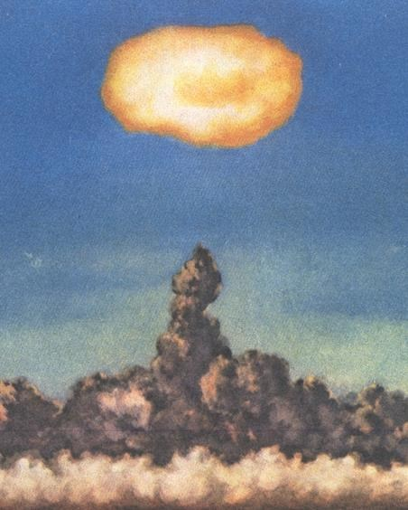
Воздушный ядерный взрыв
Воздушный ядерный взрыв называется взрыв на такой высоте, когда светящаяся область не касается поверхности земли. Применяется главным образом для поражения наземных (надводных) объектов, а также разрушить сравнительно прочные наземные сооружения и вместе с тем избежать сильного радиоактивного заражения местности.

Slide 44
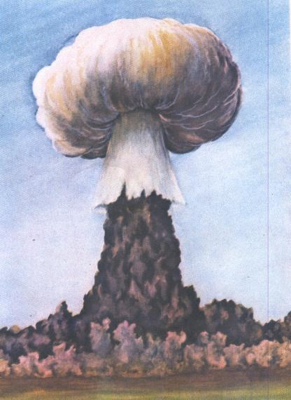
Наземный ядерный взрыв
Наземный ядерный взрыв называется взрыв на поверхности земли, когда светящаяся область касается поверхности земли. Наземный взрыв применяется для поражения объектов, состоящих из сооружений большой прочности, и войск, находящихся в прочных укрытиях. При взрыв может применяться только в том случае, если по условиям обстановки допустимо или желательно сильное заражение местности.

Slide 45
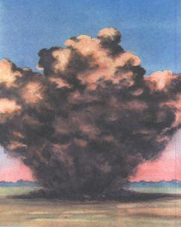
Подземный ядерный взрыв
Подземный ядерный взрыв называется взрыв, произведенный под землей. Он применяется с целью создания заграждений, а также для разрушений особо прочных подземных сооружений.

Slide 46

Надводный ядерный взрыв
Надводный ядерный взрыв называется взрыв на поверхности воды, когда светящаяся область касается поверхности воды. Надводный взрыв применяется для поражения надводных кораблей и гидротехнических сооружений. Характерной особенностью этого взрыва является сильное радиоактивное заражение прибрежной полосы местности и объектов, находящихся на суше и акватории.

Slide 47

Поражающие факторы ядерного оружия:
- ударная волна;
- световое излучение;
- проникающая радиация;
- радиоактивное загрязнение;
- электромагнитный импульс (ЭМИ).

Slide 48

Поражающие факторы ядерного оружия
Механическое
воздействие ударной волны
50 % энергии
ядерного взрыва
Тепловое воздействие
светового излучения
35% энергии
ядерного взрыва
Радиационное воздействие
проникающей радиации
4% энергии
ядерного взрыва
Электромагнитный
импульс
1% энергии
ядерного взрыва
Радиационное
заражение местности
10% энергии
ядерного взрыва

Slide 49


Поражающие факторы ядерного взрыва
Ожог 1 степени сопровождается покраснением кожи. Заживает быстро, работоспособность сохраняется
Ожог 2 степени - образование пузырей, теряется работоспособность и требуется длительное лечение
Световое излучение
Ожог 3 степени характеризуется образованием язв и омертвлением кожи
Ожог 4 степени характеризуется омертвлением не только кожи, но и более глубоко лежащих тканей
Легкая травма характеризуется временным поражением: повреждение слуха, ушибами, общей легкой контузией
Травма средней тяжести вызывает повреждение органов слуха, кровотечение из носа и ушей, переломы, вывихи конечностей
Ударная волна
Тяжелые травмы характеризуются сильной контузией, повреждением органов брюшной полости, кровотечением из носа и ушей, тяжелыми вывихами и переломами конечностей
Крайне тяжелые травмы приводят к серьезным повреждениям внутренних органов, контузиям и травмам, заканчивающихся часто летальным исходом

Slide 50

Поражающие факторы ядерного взрыва
Лучевая болезнь первой степени (легкой) возникает при общей экспозиционной дозе облучения 100 – 200 Р. В крови уменьшается содержание лейкоцитов. Лучевая болезнь первой степени излечима
Лучевая болезнь второй (средней) степени возникает при общей экспозиционной дозе облучения 200 – 400 Р. Количество лейкоцитов в крови, особенно лимфоцитов, уменьшается более чем на половину. При активном лечении выздоровление наступает через 1,5 – 2 месяца. Возможны смертельные исходы – до 20%
Проникающая радиация
Лучевая болезнь третьей (тяжелой) степени возникает при общей экспозиционной дозе 400 – 600 Р. Количество лейкоцитов, а затем эритроцитов и тромбоцитов резко уменьшается. Без лечения болезнь в 20%-70% случаев заканчивается смертью, чаще от инфекционных осложнений или от кровотечений
Крайне тяжелая четвертая степень лучевой болезни развивается при облучении экспозиционной дозой более 600 Р, которая без лечения обычно заканчивается смертью в течение двух недель

Slide 51




Поражающие факторы ядерного взрыва
Электромагнитный импульс – совокупность кратковременных электрических и магнитных полей, возникающих в результате ионизации в зоне ядерного взрыва и пространственного разделения положительных и отрицательных зарядов
Радиоактивное заражение местности
Зоны радиоактивного заражения
Г
В
Б
А

Slide 52

Ударная волна
Основной поражающий фактор ядерного взрыва.
Она представляет собой область резкого сжатия среды, распространяющуюся во все стороны от места взрыва со сверхзвуковой скоростью. Передняя граница сжатого слоя воздуха называется фронтом ударной волны.
Поражающее действие ударной волны характеризуется величиной избыточного давления.

Slide 53


Slide 54

Скорость распространения

Slide 55

При избыточном давлении 20-40 кПа незащищенные люди могут получить легкие поражения (легкие ушибы и контузии). Воздействие ударной волны с избыточным давлением 40-60 кПа приводит к поражениям средней тяжести: потере сознания, повреждению органов слуха, сильным вывихам конечностей, кровотечению из носа и ушей. Тяжелые травмы возникают при избыточном давлении свыше 60 кПа. Крайне тяжелые поражения наблюдаются при избыточном давлении свыше 100 кПа.

Slide 56


Slide 57


Ударная волна
область резкого сжатия среды, распространяющуюся в виде сферического слоя от места взрыва со сверхзвуковой скоростью.
Разрушающее действие ударной волны характеризуют избыточное давление в ее фронте (передней границе) , давление скоростного напора, длительность фазы сжатия.

Slide 58

Поражающее действие ударной волны

Slide 59

Световое излучение
Световое излучение представляет собой совокупность видимого спектра и инфракрасных и ультрафиолетовых лучей при очень высокой температуре светящейся области ядерного

Slide 60

Световое излучение
Поток лучистой энергии, включающий видимые ультрафиолетовые и инфракрасные лучи. Его источник - светящаяся область, образуемая раскаленными продуктами взрыва и раскаленным воздухом.
Световое излучение распространяется практически мгновенно и длится в зависимости от мощности ядерного взрыва до 20 с.

Slide 61

Сила светового излучения такова, что, несмотря на кратковременность, оно способно вызывать ожоги кожи (кожных покровов), поражение (постоянное или временное) органов зрения людей и возгорание горючих материалов и объектов.

Slide 62

Проникающая радиация
Поток гамма-лучей и нейтронов, распространяющийся в течение 10-15 с.
Проходя через живую ткань, гамма-излучение и нейтроны ионизируют молекулы, входящие в состав клеток. Под влиянием ионизации в организме возникают биологические процессы, приводящие к нарушению жизненных функций отдельных органов и развитию лучевой болезни.

Slide 63

Проникающая радиация
Проникающая радиация - это гамма-излучение и поток нейтронов, испускаемых в окружающую среду. Время ее воздействия не превышает 10-15 с. Основными характеристиками излучения являются поток и плотность потока частиц, доза и мощность дозы излучения.
Основные параметры, характеризующие ионизирующие излучения,
- доза и мощность дозы излучения, поток и плотность потока частиц

Slide 64

Радиоактивные продукты ядерного взрыва являются источником
Альфа-излучения
Бета-излучения
Гамма-излучения
Источник - непрореагировавшая часть делящегося вещества
Источник бета и гамма-излучения - осколки деления и радиоактивные вещества , образующиеся по действием нейтронов в грунте в районе взрыва, в материалах ВВТ
Альфа- и бета-частицы имеют малую проникающую способность и поэтому могут оказывать поражающее действие на организм только при контакте с открытыми участками тела или при попадании их внутрь организма с пищей, водой и воздухом.
Внешнее облучение людей определяется в основном гамма-излучением.

Slide 65

Электромагнитный импульс
Кратковременное электромагнитное поле, возникающее при взрыве ядерного боеприпаса в результате взаимодействия гамма-лучей и нейтронов, испускаемых при ядерном взрыве, с атомами окружающей среды.

Slide 66



Электромагнитный импульс
Электромагнитный импульс (ЭМИ) представляет собой кратковременные (длится несколько десятых долей секунды) электрические и магнитные поля, создаваемые потоком гамма-квантов и нейтронов, в огромном количестве мгновенно испускаемых при ЯВ (наземных и низких воздушных).
ЭМИ наземного ядерного взрыва характеризуется амплитудой напряженности поля и формой импульса изменения поля с течением времени. Длительность составляет несколько сотых долей микросекунды. Диапазон частот ЭМИ до 100Мгц-15 кгц.

Slide 67

Радиоактивное заражение местности
Выпадения радиоактивных веществ из облака ядерного взрыва в приземный слой атмосферы, воздушное пространство, воды и другие объекты.

Slide 68


Радиоактивное заражение местности
Возникает в результате выпадения радиоактивных веществ из облака ядерного взрыва.
Основные
источники
наведенная активность
продукты деления веществ, составляющих ядерное горючее (200 р/акт. изотопов 36 хим. элем.);
излучение
радиоактивных
веществ
Состоит из трех видов лучей: альфа, бета и гамма. Наибольшей проникающей способностью обладают гамма лучи, меньшей - бета частицы и незначительной- альфа частицы.
гамма и бета излучения представляют основную опасность для людей

Slide 69

Радиоактивное заражение местности
Схема формирования следа радиоактивного облака наземного ядерного взрыва

Slide 70


Slide 71

4000 Р
1200 Р
400 Р
40 Р
зона Г
зона В
зона Б
зона А
Через 1 час
800 Р/ч
240 Р/ч
80 Р/ч
8 Р/ч
зона А - умеренного заражения (синий цвет). Находясь в этой зоне, можно получить дозу облучения от 40 до 400 Р за время полного распада выпавших в этой зоне РВ. На внешней границе зоны А через 1 ч после взрыва уровень радиации не превышает 8 Р/ч. Личный состав из строя не выходит;
зона Б - сильного заражения (зеленый цвет). Можно получить дозу от 400 до 1 200 Р за время полного распада РВ. Уровень радиации на границе с зоной А через 1 ч после взрыва равен 80 Р/ч. 50 % личного состава выходит из строя;
зона В - опасного заражения (коричневый цвет). В этой зоне, можно получить дозу облучения от 1200 до 4000 Р за время полного распада РВ. Уровень радиации на границе с зоной Б через 1 ч после взрыва равен 240 Р/ч. 100 % личного состава выходит из строя;
зона Г - чрезвычайно опасного заражения (черный цвет). Можно получить дозу от 4 000 до 10 000 Р за время полного распада РВ. Уровень радиации на границе с зоной В через 1 ч после взрыва равен 800 Р/ч. 100 % личного состава выходит из строя.

Slide 72

Высокий уровень радиации может наблюдаться не только в районе, прилегающем к месту взрыва, но и на расстоянии десятков и даже сотен километров от него. Радиоактивное заражение местности может быть опасным на протяжении нескольких недель после взрыва.

Slide 73
Учебный вопрос №3
Противорадиационные препараты и порядок их использования. Защита личного состава при радиационных авариях на предприятиях атомной энергетики.

Slide 74

Аптечка АИ-2
Предназначение
Аптечка индивидуальная - набор средств медицинской самопомощи военнослужащего. Аптечка предназначена для оказания само-, взаимопомощи, предупреждения или ослабления поражающего действия радиационных веществ (РВ), бактериальных средств (БС) и фосфорорганических отравляющих веществ (ФОБ), а также для оказания первой медицинской помощи при механических и термических поражениях личного состава.

Slide 75
Порядок размещения лекарств.
В аптечке находится набор медицинских средств, распределенных по гнездам в пластмассовой коробочке. Размер коробочки 90х100х20 мм, АИ-2 - 130 г. Размер и форма коробочки позволяют носить ее в кармане, кармашке противогазной сумки и всегда иметь при себе.
Каждое лекарственное средство в аптечке находится в строго определенном месте, порядок размещения указан на внутренней стороне крышки.

Slide 76

АПТЕЧКА ИНДИВИДУАЛЬНАЯ АИ-2
Гнездо 1 – шприц-тюбик,
Противоболевое средство
Гнездо 7 –Противорвотное средство применяется после облучения, ушибов головы .
Гнездо 5- противобактериальное средство №1
Принимают при инфекционных заболеваниях
Гнездо 2 – средство применяется при отравлениях ФОВ
Гнездо 6 – радиозащитное средство №2
Гнездо 3 – средство №2,
Используется при желудочно-кишечных расстройствах
Гнездо 4 – радиозащитное средство №1, принимают при угрозе облучения

Slide 77


Состав аптечки: противоболевое средство
Противоболевое средство (промедол, тримепередин), гнездо №1, шприц-тюбик с неокрашенным колпачком. Применяется при переломах, обширных ранах и ожогах.
Правила пользования шприц-тюбиком: извлечь из аптечки шприц-тюбик и, держа его в одной руке, другой взяться за ребристый ободок. Вращательным движением энергично продвинуть ободок до упора, после чего снять колпачок, защищающий иглу. Не касаясь иглы руками, вколоть ее в мягкие ткани бедра в верхней трети снаружи (можно через одежду). Сильно сжимая пальцами тюбик, выдавить содержимое и извлечь иглу, не разжимая пальцев. Отнесен к классу А препаратов (наркотики и прекурсоры).
Notes:
ПРЕКУРСОРЫ - вещества, часто используемые при производстве, изготовлении, переработке наркотических средств

Slide 78

Использования шприц-тюбика

Slide 79

Состав аптечки: противоядие ФОВ
В гнезде 2, в красном круглом пенале с четырьмя полуовальными выступами на корпусе находится средство для предупреждения отравления фосфорорганическими отравляющими веществами (ФОВ). Принимать по 1 таблетке по сигналу гражданской обороны. При нарастании признаков отравления принять еще одну таблетку. Детям до 8 лет на 1 прием дают 1/4 таблетки, а от 8 до 15 лет - 1/2 таблетки. Отнесен к классу А препаратов (наркотики и прекурсоры).

Slide 80

Состав аптечки: противобактериальное средство №2
Противобактериальное средство №2 (сульфадиметоксин 0,2 г = 15 таблеток), гнездо №3, большой пенал без окраски. Принимают после облучения при возникновении кишечно-желудочных расстройств по 7 таблеток в один прием в первые сутки, по 4 таблетки в последующие двое суток. Детям до 8 лет в 1 сутки на 1 прием дают 2 таблетки, а от 8 до 15 лет - 3,5 таблетки. В последующие 2 суток детям до 8 лет дают 1 таблетку на прием, а от 8 до 15 лет - 3 таблетки.

Slide 81

Состав аптечки: радиозащитное средство №1
Радиозащитное средство № 1 (цистамин 0,2 г = 12 таблеток), гнездо №4, два пенала малинового цвета. Принимать при угрозе облучения 6 таблеток, запивая водой. При новой угрозе облучения через 4-5 часов принять еще 6 таблеток. Детям до 8 лет на 1 прием дают 1,5 таблетки, а от 8 до 15 лет - 3 таблетки.

Slide 82

Состав аптечки: противобактериальное средство №1
Противобактериальное средство №1 (хлортетрациклин 0,006 г = 10 таблеток), гнездо №5, два пенала без окраски с квадратными корпусами. Принимать при угрозе или бактериальном заражении, а также при ранах и ожогах содержимое одного пенала (5 таблеток), запивая водой. Содержимое второго пенала (5 таблеток) принять через 6 часов. Детям до 8 лет на 1 прием дают 1 таблетку, а от 8 до 15 лет - 2,5 таблетки.

Slide 83

Состав аптечки: радиозащитное средство №2
Радиозащитное средство №2 (калия йодид 0,125 г = 10 таблеток), гнездо №6, пенал белого цвета. Принимать взрослым и детям по 1 таблетке ежедневно в течение 10 дней после выпадения радиоактивных осадков, при употреблении в пищу свежего молока.

Slide 84

Состав аптечки: противорвотное средство
Противорвотное средство (перфеназин, этаперазин 0,006 г = 6 таблеток), гнездо №7, пенал голубого цвета. Принять 1 таблетку сразу после облучения, а также при появлении тошноты после ушиба головы. Детям до 8 лет на 1 прием дают 1/4 таблетки, а от 8 до 15 лет - 1/2таблетки.

Slide 85


Пакет перевязочный медицинский индивидуальный стерильный (ППИ типа АВ-3)

Slide 86


Пакет перевязочный медицинский индивидуальный стерильный (ППИ типа АВ-3)

Slide 87

Современный ППИ
Применение: пакет перевязочный индивидуальный АВ-3 предназначен для оказания первой доврачебной помощи пострадавшему. Пакет перевязочный индивидуальный АВ-3 рекомендован медиками персоналу всех полевых профессий, а также любителям активного отдыха.
Особенности:
— Пакет перевязочный индивидуальный АВ-3 находится в герметичной вакуумной упаковке. Упаковка пластичная, швы сварены и не подвержены высыханию и осыпанию;

Slide 88


Slide 89

Пакет противохимический индивидуальный ИПП-8
Содержимое пакета ИПП-8

Slide 90

Пакет противохимический индивидуальный ИПП-8
Порядок применения пакета ИПП-8

Slide 91


Пакет противохимический индивидуальный ИПП-10

Slide 92

Пакет противохимический индивидуальный ИПП-11
предназначен для предварительной защиты личного состава от поражений отравляющими веществами вероятного противника, последующей дегазации открытых участков кожных покровов и прилегающего обмундирования.

Slide 93

Радиоактивное заражение наступает в результате
РАДИАЦИОННАЯ АВАРИЯ - это неконтролируемый выход радиоактивных веществ за пределы санитарно-защитной зоны, приводящий к загрязнению окружающей среды и облучению населения.
РАДИОАКТИВНОЕ ЗАРАЖЕНИЕ МЕСТНОСТИ ПОСЛЕ ПРИМЕНЕНИЯ ЯДЕРНОГО ОРУЖИЯ
Радиационное воздействие на человека заключается в нарушении жизненных функций различных органов, в том числе органов кроветворения, в результате нарушения структуры атомов, молекул, и соответственно, клеток, из которых состоит организм человека

Slide 94





Основные способы защиты населения
Организационный способ:
подготовка населения области защиты от ЧС
своевременное оповещение населения об угрозе и возникновении ЧС в военное или мирное время
Укрытие населения в защитных сооружениях гражданской обороны
Эвакуация населения в безопасные районы
Радиационная, химическая и медико-биологическая защита населения Радиационная, химическая и медико-биологическая защита населения
Использование средств индивидуальной защиты

Slide 95







Способы защиты от ОМП
Основные способы защиты
использование средств
коллективной защиты
использование защитных
свойств местности
использование средств
индивидуальной защиты

Slide 96

Защита личного состава, вооружения и военной техники
от проникающей радиации
Защитой от проникающей радиации служат различные материалы. Гамма-излучение и нейтроны проникают через значительные их толщи, при этом их поток постепенно ослабляется.

Slide 97


Защита личного состава, вооружения и военной техники
от проникающей радиации
Защита личного состава при действиях на местности, зараженной радиоактивными веществами, достигается:
- укрытие личного состава в защитных сооружениях (в фортификационных сооружениях), в вооружении и военной техники на время спада высоких уровней радиации, особенно в первые часы после взрыва (если позволяет боевая обстановка).

Slide 98
Занятие №2
Боевые свойства и поражающие факторы химического и биологического оружия, способы защиты от них.

Slide 99
УЧЕБНЫЕ ВОПРОСЫ:
Назначение химического оружия, принципы и средства его применения.
2. Классификация и характеристика отравляющих веществ. Первая помощь при поражении военнослужащего отравляющими веществами.
3. Виды и основные свойства бактериологического (биологического) оружия. Способы и средства его применения.
4. Мероприятия по защите подразделений и личного состава от бактериологического (биологического) оружия

Slide 100
Учебный вопрос №1
Назначение химического оружия, принципы и средства его применения.

Slide 101



Химическое оружие – оружие массового поражения, действие которого основано на токсических свойствах отравляющих веществ, и средства их применения: артиллерийские снаряды, ракеты, мины, авиационные бомбы, газомёты, системы баллонного газопуска, ВАПы, гранаты, шашки. Наряду с ядерным и биологическим оружием, относится к оружию массового поражения.

Slide 102


Первое масштабное применение:
24 апреля 1915 года на участке фронта неподалеку от города Ипра французские и британские солдаты заметили странное желто-зеленое облако, которое стремительно двигалось в их сторону.
Казалось, ничто не предвещало беды, но когда этот туман достиг первой линии окопов, люди в нем стали падать, кашлять, задыхаться и умирать.

Slide 103

Этот день стал официальной датой первого массированного применения химического оружия. Немецкая армия на участке фронта шириной в шесть километров выпустила в направлении вражеских траншей 168 тонн хлора. Отрава поразила 15 тысяч человек, из них 5 тысяч погибли практически мгновенно, а оставшиеся в живых умерли позже в госпиталях или на всю жизнь остались инвалидами. После применения газа немецкие войска пошли в атаку и без потерь заняли вражеские позиции, ибо оборонять их оказалось уже некому.

Slide 104

31 мая 1915 года химическое оружие впервые было использовано против российской армии – немцы применили фосген. Облако газа было принято за маскировку и на передний край перебросили еще больше солдат. Последствия газовой атаки были ужасными: 9 тысяч человек умерли мучительной смертью, из-за воздействия отравы погибла даже трава.

Slide 105


6 августа 1915г. против защитников русской крепости Осовец германскими войсками был применен хлор.

Slide 106

Когда германские цепи приблизились к окопам, из густо-зеленого хлорного тумана на них обрушилась… контратакующая русская пехота. Зрелище было ужасающим: бойцы шли в штыковую с лицами, обмотанными тряпками, сотрясаясь от жуткого кашля, буквально выплёвывая куски лёгких на окровавленные гимнастёрки. Это были остатки 13-й роты 226-го пехотного Землянского полка, чуть больше 60 человек. Но они ввергли противника в такой ужас, что германские пехотинцы, не приняв боя, ринулись назад, затаптывая друг друга и повисая на собственных проволочных заграждениях. Это сражение войдёт в историю как «атака мертвецов».

Slide 107
Применение ядовитых газов в Первой мировой войне стало крупной военной инновацией, и уже тогда диапазон отравляющих веществ был достаточно широк: от просто вредоносных (слезоточивый газ) до смертельно ядовитых (хлор, фосген, иприт). Таким образом, химическое оружие являлось одним из основных, начиная с Первой мировой войны и на всём протяжении XX века.
Самым большим недостатком химического оружия является его непредсказуемость:
Куда подует ветер, изменится ли влажность воздуха, в какую сторону пойдет отрава вместе с подземными водами. В чью ДНК встроится мутаген из боевого газа, и чей ребенок родится калекой.
И это совсем не теоретические вопросы. Американские солдаты, ставшие калеками после применения собственного газа «Агент Оранж» во Вьетнаме, — наглядное доказательство непредсказуемости, которую несет химическое оружие.

Slide 108
Применение химического оружия несколько раз запрещалось различными международными договоренностями:
• Гаагской конвенцией 1899 года, статья 23 которой запрещает применение боеприпасов, единственным предназначением которых является отравление живой силы противника;
• Женевским протоколом 1925 года;
• Конвенцией о запрещении разработки, производства, накопления и применения химического оружия и о его уничтожении 1993 года.
В 1993 году Россия подписала, а в 1997 ратифицировала Конвенцию о запрещении химического оружия. В связи с этим была принята федеральная целевая программа «Уничтожение запасов химического оружия в Российской Федерации» для уничтожения оружия, накопленного за многие годы его производства. Первоначально программа была рассчитана до 2009 года, однако в связи с недофинансированием она несколько раз продлевалась.
В 2017 году Россия полностью завершила уничтожение своего химического оружия.

Slide 109
Химическое оружие
Химическое оружие – это оружие, поражающее действие которого основано на использовании боевых токсичных химических веществ (БТХВ).
К этим веществам относятся отравляющие вещества (ОВ) и токсины, оказывающие поражающее действие на людей и животных.
Отравляющие вещества – это ядовитые химические соединения, способные в боевых условиях поражать незащищенную живую силу.
Химическое оружие обладает свойствами и особенностями:
высокая токсичность боевых токсичных химических веществ (БТХВ), позволяющая при малых дозах вызывать смертельные поражения;
продолжительность действия некоторых боевых токсичных химических веществ (БТХВ) сохранять длительное время свои поражающие свойства;
способность поражать личный состав на больших расстояния от района применения (действие первичного и вторичного облака);
трудность своевременного обнаружения факта применения противником (БТХВ) и установления его типа;
необходимость использования для защиты и ликвидации последствий применения БТХВ разнообразного комплекса специальных средств химической разведки, индивидуальной и коллективной защиты, дегазации и других.

Slide 110
Основные боевые состояния ОВ
Основными боевыми состояниями ОВ являются пар (не оседающий тонкодисперсный аэрозоль (частицы не более 30 мкм), оседающий грубодисперсный аэрозоль (частицы 30–500 мкм), капли (частицы более 500 мкм).
ОВ в парообразном (газообразном) и тонкодисперсном аэрозольном состояниях заражают воздушное пространство, включая внутренние объемы укрытий и военной техники, и поражают личный состав через органы дыхания, слизистые оболочки и поры кожи.
ОВ в грубодисперсном аэрозольном, капельно‑жидком и твердом состояниях заражают личный состав, технику и материальные средства, укрытия, местность и источники воды.
Поражение личного состава происходит в результате оседания аэрозоля и капель на открытые участки тела и участки тела, закрытые обмундированием, не обладающим защитными свойствами, контакта личного состава с зараженными поверхностями, а также употребления зараженных продуктов питания и воды.

Slide 111

Пути проникновения ОВ в организм человека
В организм человека ОВ могут проникать через органы дыхания, через кожные покровы при контакте с ОВ или за счет кожного дыхания, через слизистые оболочки глаз, через желудочно‑кишечный тракт с пищей и водой, а также через раны при ранении зараженными осколками.
При всех путях проникновения ОВ попадает в кровяной поток, которым и доставляется к поражаемому органу или ткани. Основными объектами воздействия ОВ на организм являются ферменты и рецепторы органов чувств.
Вещества, которые восстанавливают ферменты или защищают их от ОВ, называются антидотами.

Slide 112
Учебный вопрос №2
Классификация и характеристика отравляющих веществ. Первая помощь при поражении военнослужащего отравляющими веществами.

Slide 113
Классификация отравляющих веществ
По тактическому назначению
смертельные ОВ;
По быстроте наступления поражающего действия
В зависимости от продолжительности сохранения поражающей способности
стойкие ОВ;
быстродействующие ОВ;
временно выводящие живую силу из строя;
раздражающие ;
учебные.
не имеющие периода скрытого действия;
медленно действующие ОВ;
обладающие периодом скрытого действия.
нестойкие ОВ.
По физиологическому действию на организм человека
нервно-паралитические; • кожно- нарывные;
Общеядовитые; • удушающие;
психохимические; • раздражающие

Slide 114
Характеристика ОВ
Группа ОВ
Нервно-паралити-ческие
Кожно-нарывные
Обще-ядовитые
Удушающие
Психо-химические
Раздража-ющие
Зарин
Иприт
Синильная кислота
Фозген
BZ
CS
Зоман
Хлорциан
SR
Хлороце-тафенон
VX
Адамсит

Slide 115


ОВ нервно-паралитического действия
Поражают нервную систему, попадают в организм через органы дыхания, кожные покровы и пищеварительный тракт.
Самые опасные ОВ
Зарин (GB)
Представители данной группы ОВ:
Ви-Икс (VХ)
Зоман (GD)

Slide 116
ОВ нервно-паралитического действия
Зарин (GB)
Применяется для заражения источников воды на длительное время
При попадании на кожу человека, обмундирование, обувь, дерево и другие пористые материалы, а также на продукты питания зарин быстро в них впитывается.
Не имеет периода скрытого действия.
паралич
Затруднение дыхания
рвота
выделение
слюны
сужение зрачков (миоз)
Симптомы
приступы сильных судорог
потеря сознания
нарушение координации движений
смерть

Slide 117

ОВ нервно-паралитического действия
Зоман (GD)
действует на организм человека, как зарин, но токсичнее его в 5-10 раз.
Вооружение и военная техника, зараженные каплями зомана, после ее дегазации может эксплуатироваться без средств защиты кожи, но представляет опасность поражения через органы дыхания.

Slide 118
ОВ нервно-паралитического действия
Ви-Икс (VХ)
заражает воду на очень длительный срок.
поражают живую силу через органы дыхания, открытые участки кожи и обычное летнее армейское обмундирование, а также заражают местность, вооружение, военную технику и открытые водоемы.
Симптомы
мышечное подергивание в месте попадания ОВ
паралич
Затруднение дыхания
рвота
выделение
слюны
сужение зрачков (миоз)
судороги
приступы сильных судорог
через кожу
паралич
через органы дыхания
слюнотечение
потеря сознания
нарушение координации движений
Затруднение дыхания
смерть

Slide 119




ОВ кожно-нарывного действия
Обладают многосторонним поражающим действием. В капельно-жидком и парообразном состоянии они поражают кожу и глаза, при вдыхании паров - дыхательные пути и легкие, при попадании с пищей и водой - органы пищеварения;
Легко впитывается в дерево, кожу, ткани и краску;
Имеет период скрытого действия и кумулятивным эффектом.
иприт
Симптомы
повышение температуры
образование мелких пузырей
мелкие пузыри сливаются в крупные
покраснение кожи
язвы
недомогание

Slide 120
ОВ общеядовитого действия
Синильная кислота (АС)
Хлорциан (АК)
Поражают только при вдыхании воздуха, зараженного их парами (через кожу они не действуют);
Попадая в организм, нарушают передачу кислорода из крови к тканям;
Один из самых быстродействующих видов ОВ;
Поражают кровеносную и центральную нервную системы
Общие симптомы:
металлический привкус во рту; • слабость;
раздражение горла; • страх;
головокружение; • одышка;
замедленный пульс; •судороги;
расширенные зрачки; •потеря сознания
непроизвольное отделение
мочи и кала.

Slide 121
ОВ удушающего действия
Фосген (CG)
Применяется для заражения воздуха
Действует на органы дыхания, вызывая острый отек легких
Первые признаки поражения:
слабое раздражение глаз;
слезотечение;
головокружение;
общая слабость.
Период скрытого действия ( 4-5 часов):
Кашель;
посинение губ и щек;
головная боль;
одышка;
удушье;
повышение температуры тела до 39°С.
Смерть в первые двое суток от отека легких.

Slide 122
Психохимические ОВ
Би-Зет (BZ)
ОВ временно выводящие из строя живую силу
Поражает через органы дыхания и желудочно-кишечный тракт
Имеет период скрытого действия
нарушаются функции вестибулярного аппарата
Симптомы
начинается рвота
галлюцинации
появляется оцепенение
состояние возбуждения
заторможенность речи

Slide 123
ОВ раздражающего действия
адамсит (ДМ),
Представители данной группы ОВ:
Си-Эс (CS)
хлорацетофенон (CN)
Си-Ар (CR)
Симптомы поражения: жжение и боль в глазах и в груди, слезотечение, насморк, кашель. При выходе из зараженной атмосферы симптомы постепенно проходят в течение 1-3 ч.

Slide 124
Способы доставки химического оружия:
огневые налеты и методический огонь артиллерии и из минометов
залпы реактивной артиллерии
одиночные и групповые пуски ракет классов «земля-земля» и «воздух-земля»
групповое применения авиацией химических бомб и бомбовых кассет
поливка ОВ или фитотоксикантами из выливных авиационных приборов (ВАП)
распыление ОВ и токсинов из распылительных авиационных приборов (РАП)
подрыв полей химическими фугасами
выпуск ОВ с помощью аэрозольных генераторов
метание гранат и патронов с помощью гранатометов или вручную

Slide 125



Способы защиты от отравляющих веществ
ОВ нервно-паралитического действия, ОВ кожно-нарывного действия
Защитная одежда
Противогаз
Жидкость из ИПП

Slide 126



Способы защиты от отравляющих веществ
ОВ удушающего действия
3
Тепло укрыть пострадавшего и дать покой
Х
1
2
выведение из зараженного района
противогаз

Slide 127

Способы защиты от отравляющих веществ
ОВ общеядовитого действия
раздавить ампулу с антидотом, ввести ее под шлем-маску противогаза. В тяжелых случаях пострадавшему делают искусственное дыхание, согревают его и отправляют в медицинский пункт.
V
ОВ общеядовитого действия
Зараженные участки тела обработать мыльной водой, глаза и носоглотку тщательно промыть чистой водой, а обмундирование вытряхнуть или вычистить щеткой. Пострадавших следует вывести с зараженного участка и оказать им медицинскую помощь.

Slide 128
Учебный вопрос №3
Общие сведения о биологическом оружии, его поражающие факторы и способы защиты от него.

Slide 129

Биологическое оружие – это самый старый вид оружия массового поражения, применять его люди пытались еще в глубокой древности. Это не всегда было эффективным, но иногда приводило к впечатляющим последствиям.
Применение своеобразного биологического оружия было известно ещё в древнем Риме, когда при осаде городов за крепостные стены перебрасывались трупы умерших от чумы, чтобы вызвать эпидемию среди защитников. Подобные меры были относительно эффективны, так как в замкнутых пространствах, при высокой плотности населения и при ощутимом недостатке средств гигиены подобные эпидемии развивались очень быстро.

Slide 130

1346 — Начало бубонной чумы в Европе. Существует предположение, что этот страшный «подарок» сделал хан Джанибек. После неудачной попытки захватить город Кафа (современная Феодосия) он забрасывал за стены крепости трупы людей умерших от чумы. В городе началась эпидемия. Часть горожан сбежала от нее на корабле в Венецию, и в итоге они привезли инфекцию туда.

Slide 131


1763 — Первый конкретный исторический факт применения бактериологического оружия в войне — преднамеренное распространение оспы среди индейских племён. Джеффри Амхерст, британский генерал, приказал выдать индейцам зараженные оспой одеяла: среди индейцев вспыхнула эпидемия оспы.

Slide 132



Процесс бурного развития биологического оружия начался сравнительно недавно — примерно в конце XIX столетия. Немцы во время Первой мировой войны безрезультатно пытались вызвать эпизоотию сибирской язвы во вражеских войсках.
Во время Второй Мировой Япония создала специальную секретную часть – отряд 731, который проводил работы в области биологического оружия, включая опыты над военнопленными.
Во время войны японцы заражали население Китая бубонной чумой, в результате погибло 400 тысяч китайцев.

Slide 133
ПРЕИМУЩЕСТВА БИОЛОГИЧЕСКОГО ОРУЖИЯ
1. Высокая эффективность применения;
2. Трудность своевременного обнаружения противником факта использования биологического оружия;
3. Наличие скрытого (инкубационного) периода заражения делает факт применения этого ОМП еще менее заметным;
4. Большое разнообразие биологических агентов, которые можно использовать для поражения противника;
5. Многие виды биологического оружия способны к эпидемическому распространению, то есть поражение противника, по сути, становится самоподдерживающимся процессом;
6. Гибкость данного оружия массового поражения: есть болезни, которые временно делают человека недееспособным, а другие же недуги приводят к летальному исходу;
7. Микроорганизмы способны проникать в любые помещения, инженерные сооружения и боевая техника также не гарантирует защиты от заражения;
8. Способность биологического оружия поражать и людей, и животных, и сельскохозяйственные растения. Причем эта способность очень избирательна: одни патогены вызывают болезни человека, другие – заражают только животных;
9. Биологическое оружие оказывает сильное психологическое воздействие на население, мгновенно распространяется паника и страх.

Slide 134
Также следует отметить, что биологическое оружие очень дешево, создать его не составляет особого труда даже для государства с низким уровнем технического развития.
Однако у данного вида ОМП есть и существенный недостаток, который ограничивает применение биологического оружия: оно крайне не избирательно.
После применения патогенного вируса или бациллы сибирской язвы вы не сможете гарантировать, что инфекция не опустошит и вашу страну. Наука пока не в силах обеспечить гарантированную защиту против микроорганизмов. Более того: даже заранее созданный антидот может оказаться неэффективным, потому что вирусы и бактерии постоянно мутируют.
Именно поэтому в новейшей истории биологическое оружие практически не применялось.

Slide 135
Конвенции о биологическом оружии
Существует несколько конвенций, запрещающих разработку и использование биологического оружия.
Первая из них (Женевский протокол) была принята еще в 1925 году и прямо запрещала заниматься подобными работами.
Еще одна аналогичная конвенция появилась в Женеве в 1972 году, на январь 2012 года ее ратифицировали 165 государств.
Многие эксперты считают, что бактериологическое оружие в чем-то даже опаснее ядерного.
Его свойства и особенности таковы, что вполне могут привести к полному уничтожению человеческой расы на планете. Действие биологического оружия не отличается избирательностью. Вирус или патогенная бактерия не разбирает, где свой и чужой (хотя такие исследования проводятся), и попав на свободу, они уничтожают все живое на своем пути.

Slide 136

Биологическое оружие — это патогенные микроорганизмы или их споры, вирусы, бактериальные токсины, заражённые люди и животные, а также средства их доставки (ракеты, артиллерийские снаряды, миномётные мины, авиационные бомбы, автоматические дрейфующие аэростаты), предназначенные для массового поражения живой силы и населения противника, сельскохозяйственных животных, посевов сельскохозяйственных культур, заражения продовольствия и источников воды. Является оружием массового поражения и запрещено согласно Женевскому протоколу1925 года.
Поражающее действие биологи-ческого оружия основано в первую очередь на использовании болезне-творных свойств патогенных микроорганизмов и токсичных продуктов их жизнедеятельности

Slide 137




Биологическое оружие
Биологическое оружие является средством массового поражения людей, животных и растений. Основу биологического оружия составляют биологические средства, к которым относятся болезнетворные микроорганизмы (бактерии, вирусы, риккетсии, грибы) и вырабатываемые ими яды (токсины)
Характерные особенности бактериологического оружия
Способность вызывать массовые заболевания людей и животных при заражении ничтожно малым количеством возбудителей
Способность многих заболеваний передаваться от больного к здоровому, быстро распространяться среди людей и животных
Наличие скрытого периода болезни
Трудность и длительность индикаций микробов и токсинов во внешней среде, а также сложность распознавания заболеваний

Slide 138
Биологическое оружие
Биологическим оружием называется оружие, поражающее действие которого основано на использовании патогенных микроорганизмов и токсичных продуктов их жизнедеятельности, способных вызывать различные массовые заболевания и гибель людей, животных и растений.
БО может быть применено
в целях:
непосредственного поражения личного состава войск и населения;
создания угрозы их поражения путем длительного заражения местности.
  Средства боевого применения:
  авиационные бомбы и кассеты, распыливающие приборы для диверсионного применения БС, энтомологические боеприпасы (авиационные бомбы и контейнеры специальной конструкции).

Slide 139





Способы применения биологического оружия:
боевые части ракет
авиационные бомбы
артиллерийские мины и снаряды
пакеты (мешки, коробки, контейнеры), сбрасываемые с самолётов
специальные аппараты, рассеивающие насекомых с самолётов.
диверсионные методы.

Slide 140



БИОЛОГИЧЕСКОЕ ОРУЖИЕ
СПЕЦИАЛЬНЫЕ
БОЕПРИПАСЫ
СРЕДСТВА
ДОСТАВКИ
БИОЛОГИЧЕСКИЕ
РЕЦЕПТУРЫ
БАКТЕРИИ
ГРИБКИ
ВИРУСЫ
РИККЕТСИИ
ЧУМА, СИБИРСКАЯ ЯЗВА, СЫПНОЙ ТИФ, ХОЛЕРА
КОКЦИДИОИДО-МИТОЗ, ГИСТОПЛАЗМОЗ, МИКОЗ КОЖИ
НАТУРАЛЬНАЯ ОСПА, ЯЩУР, H5N1, Н5N5, SARS
ЛИХОРАДКА СКАЛИСТЫХ ГОР

Slide 141


Бактерии - одноклеточные микроорганизмы растительной природы, весьма разнообразные по своей форме. Их размеры от 0,5 до 8-10 мкм.
Бактерии в вегетативной форме, т.е. в форме роста и развития, весьма чувствительны к воздействию высокой температуры, солнечного света, резким колебаниям влажности и дезинфицирующим средствам и, наоборот, сохраняют достаточную устойчивость при пониженных температурах даже до минус 15-25ºC.
Бактерии в споровой форме обладают очень высокой устойчивостью к высыханию, недостатку питательных веществ, действию высоких и низких температур и дезинфицирующих средств.
Некоторые виды бактерий для выживания в неблагоприятных условиях способны покрываться защитной капсулой или образуют спору.
Из патогенных бактерий способностью образовывать споры обладают возбудители сибирской язвы, ботулизма, столбняка и др.

Slide 142


Вирусы - обширная группа микроорганизмов, имеющих размеры от 0,08 до 0,35 мкм. Они способны жить и размножаться только в живых клетках за счет использования биосинтетического аппарата клетки хозяина, т.е. являются внутриклеточными паразитами.
Вирусы обладают относительно высокой устойчивостью к низким температурам и высушиванию. Солнечный свет, особенно ультрафиолетовые лучи, а также температура выше 60^{о}С и дезинфицирующие средства (формалин, хлорамин и др.) действуют на вирусы губительно.

Slide 143


Риккетсии - группа микроорганизмов, занимающая промежуточное положение между бактериями и вирусами.
Размеры их - от 0,3 до 0,5 мкм. Риккетсии спор не образуют, устойчивы к высушиванию, замораживанию и колебаниям относительной влажности воздуха, однако достаточно чувствительны к действию высоких температур и дезинфицирующих средств.

Slide 144


Грибки - одно- или многоклеточные микроорганизмы растительного происхождения.
Их размеры от 3 до 50 мкм и более. Грибки могут образовывать споры, обладающие высокой устойчивостью к замораживанию, высушиванию, действию солнечных лучей и дезинфицирующих средств.

Slide 145
Бактериальные средства для поражения людей
возбудители чумы
натуральная оспа
сибирская язва
туляремия
бруцеллёз
пятнистая и жёлтая лихорадки
ботулинический токсин

Slide 146

Бактериальные средства поражения животных
Ящур
Чума
Сибирская язва
Африканская чума свиней
Бруцеллёз

Slide 147



Бактериальные средства поражения растений
стеблевой ржавчины пшеницы
Возбудители
фитофторы картофеля
пирикуляриоза риса

Slide 148


Slide 149



СПОСОБЫ ПРИМЕНЕНИЯ БО
- аэрозольный способ: р а с п ы л е н и е биологических рецептур из боеприпасов кассетного и бакового типов для заражения приземного слоя воздуха биологическими средствами.
- трансмиссивный способ: рассеивание в районе объекта специальными боеприпасами искусственно зараженных биологическими средствами кровососущих переносчиков (блох, комаров, вшей, клещей)
- диверсионный способ: з а р а ж е н и е биологическими средствами воздуха, воды, пищи при помощи диверсионного снаряжения.

Slide 150
Виды, поражающие свойства и средства применения биологического оружия
Биологические средства по эффекту воздействия могут быть
подразделены на:
- смертельного действия - например, на основе возбудителей чумы, натуральной оспы и сибирской язвы;
выводящие из строя - например, на основе возбудителей бруцеллеза.
В зависимости от способности микроорганизмов пере­даваться от человека к человеку и тем самым вызывать эпи­демии, биологические средства на их основе могут быть кон­тагиозного и неконтагиозного действия

Slide 151

Заражение личного состава в естественных условиях или в условиях применения противником бактериологического оружия (БО)
Вирусно – капельный: при вдыхании зараженного воздуха
Фекально – оральный: при употреблении зараженных пищевых продуктов и воды
Жидкостный: при укусах зараженных насекомых и клещей
Контактный: при контакте с больными людьми, животными и соприкосновении с зараженными предметами
Ранении осколками боеприпасов, снаряженных бактериологическими средствами

Slide 152
Виды, поражающие свойства и средства применения биологического оружия
Возбудитель чумы вызывает крайне тяжелое заболевание с большой эпидемической способностью к распространению. Человек исключительно восприимчив к данному заболеванию. Заболевание наступает внезапно и быстро развивается. Через 2-3 дня погибает 100% людей при легочной форме в нелеченных случаях. В случае излечения процесс заболевания 1,5-2 месяца. Инкубационный период 1-3 дня.
Возбудитель натуральной оспы вызывает тяжелое заболевание, характеризуется внезапным началом, значительной продолжительностью (до 6 недель) и исключительно высокой эпидемичностью (больной остается источником инфекции в течение 40 суток). Продолжительность скрытого периода 10-14 суток. Летальность 25-30%.

Slide 153
Виды, поражающие свойства и средства применения биологического оружия
Возбудитель бруцеллеза вызывав заболевание (от нескольких недель до нескольких лет). Человек сально восприимчив к заболеванию бруцеллезом. Заболевание от больного к здоровому не передается. Летальность 1-3%. Скрытый период 7-21 сутки.
Возбудитель сибирской язвы вызывает тяжелое заболевание с высокой летальностью (до100% при легочной, до 15% при кожной формах). Продолжительность заболевания от 2-3 дней до одного-двух месяцев (при излечении)- Скрытый период 2-3 суток. Не передается.

Slide 154
Виды, поражающие свойства и средства применения биологического оружия
Возбудитель холеры вызывает тяжелое заболевание желудочно-кишечного тракта. В естественных условиях к заболеванию приводит употребление заражен­ной воды и пищи. Средний инкубационный период 2-3 суток. Продолжительность потери боеспособности 5-30 суток. Летальность при заболевании 10-80%. За­болевание обладает очень высокой контагиозностъю.
Токсин человека с высокой летальностью (до 80%). При поражении токсином ботулизма живая сила может быть выведена из строя на срок 3-6 месяцев. Скрытый период в среднем составляет 1-2 суток (реже несколько часов).

Slide 155
Способы защиты личного состава от биологического оружия
Система защиты от биологического оружия включает в основном четыре группы мероприятий:
- тактические мероприятия: разведка подготовки применения биологического оружия, укрытие и маскировка войск, инженерное оборудование районов и позиций, оповещение войск и т. д.
- физическая защита личного состава: использование индивидуальных и коллективных средств защиты;
- медицинская защита личного состава: вакцинопрофилактика, экстренные общая и специальная профилактика, изоляционно-ограничительные мероприятия (обсервация и карантин), лечебно-эвакуационные мероприятия (вмедицинские пункты игоспитали) и др.;
- специальная обработка войск и дезинфекционные мероприятия.

Slide 156
Учебный вопрос №1
Зажигательное оружие. Поражающее действие зажигательного оружия.

Slide 157
Зажигательное оружие
Характеристика
Зажигательное оружие (ЗЖО) - средства для поражения живой силы и военной техники противника, действие которых основано на использовании зажигательных веществ.
Основными поражающими факторами ЗЖО являются выделяемые при его применении тепловая энергия и токсичные для человека продукты горения.
Предназначено
Для поражения живой силы противника, уничтожения его вооружения, военной техники, запасов материальных средств и для создания пожаров в районах боевых действий.

Slide 158



Зажигательное вещество
Специальное подобранное вещество или смесь веществ, способных воспламеняться, устойчиво гореть и обеспечивать максимальное проявление поражающих факторов зажигательного оружия при боевом применении.
Основным поражающим фактором зажигательного оружия (ЗЖО) является выделение тепловой энергии и токсичных для человека продуктов горения.

Slide 159
Основанные на нефтепродуктах
Металлизированные зажигательные смеси (пирогели);
Зажигательные вещества делятся на четыре основные группы:
Термит и термитные составы;
Самовоспламеняющиеся вещества (обычный и пластифицированный фосфор, щелочные металлы, смесь на основе триэтиленалюминия).

Slide 160
Зажигательные составы применяемые для снаряжения зажигательных боеприпасов
Напалмы– вязкие и жидкие смеси, приготовленные на основе нефтепродуктов. При их горении достигается температура до 1200 °С.
Пирогели– металлизированные смеси нефтепродуктов с добавлением порошкообразного или в виде стружек магния и каучука и других веществ. Температура горения пирогелей до 1600 °С.
Белый фосфор– воскообразное ядовитое вещество, которое на воздухе самопроизвольно воспламеняется и горит, достигая температуры до 1200°С.
Термит и термитные составы– порошкообразная смесь окиси железа и алюминия, спрессованная в брикеты. Температура горения до 3000 °С. Горящая термитная смесь способна прожигать листы стали
.
Электрон – сплав магния, алюминия и других элементов. Он воспламеняется при температуре 600 °С и горит ослепительно белым и голубым пламенем, достигая температуру до 2800 °С. Применяется электрон для изготовления корпусов авиационных зажигательных бомб.

Slide 161
Тактические свойства зажигательных веществ

Slide 162




Результаты применения зажигательного оружия

Slide 163
Средства применения зажигательных веществ
К средствам применения зажигательных веществ
относятся:
Авиационные зажигательные боеприпасы
Артиллерийские зажигательные
(зажигательно-дымообразующие) боеприпасы
Огнеметы
Зажигательные патроны и шашки
Огневые (зажигательные) фугасы

Slide 164




Средства боевого применения зажигательных веществ
Оперативно -тактические
Тактические (рота, взвод): РПО «Шмель»

Slide 165
Поражающее действие зажигательного оружия на личный состав
Поверхностные ожоги (первой и второй степени) области глаз и кистей рук практически сразу приводят к полной или частичной утрате личным составом боеспособности
Глубокие ожоги опасны, если общая площадь поражения превышает 20-25% поверхности тела
Вредное воздействие на человека оказывают также выделяющиеся продукты горения зажигательных веществ и смесей
Поражающее действие зажигательного оружия на ВВТ
Поражение бронетанкового вооружения и техники существенно зависит от того, находится ли она в движении или стоит на месте, открыты или закрыты люки машин
При воздействии зажигательных веществ на автомобильную технику она, как правило, выходит из строя
Взрывы и пожары могут происходить при попадании зажигательных веществ на взрывчатые вещества и особенно на ВВТ, укомплектованную емкостями с горючим

Slide 166
Учебный вопрос №2
Мероприятия по защите подразделений и личного состава от зажигательного оружия.

Slide 167
Средства и способы защиты от зажигательного оружия
Личного состава
Вооружения и военной техники
закрытые фортификационные сооружения;
ВВТ;
естественные укрытия (овраги, ямы, каменные здания), а также различные местные материалы (щиты, настилы, маты из веток и травы);
средства индивидуальной защиты кожи и органов дыхания;
обмундирование, плащ-палатки и плащ-накидки.
окопы и укрытия, оборудованные перекрытиями;
естественные укрытия (балки, лощины, пещеры, выработки);
брезенты, тенты и чехлы;
покрытия, изготовленные из местных материалов;
табельные и местные средства пожаротушения.

Slide 168
Средства и способы защиты от зажигательного оружия
Фортификационных сооружений
Боеприпасов, горючего и др. МС
- засыпание возгораемых покрытий слоем земли;
- удаление легковозгораемых предметов и покрытие огнезащитными составами одежды крутостей и открытых элементов сооружений, выполненных из горючих материалов;
- оборудование закрытых сооружений плотно закрывающимися дверями и щитами;
- применение трудновозгораемых табельных и местных маскировочных перекрытий и материалов, пропитанных огнезащитными составами;
- устройство у входов в сооружения порогов для исключения возможности затекания в них горящей зажигательной смеси;
- устройство противопожарных разрывов в одежде крутостей траншей, ходов сообщений шириной не менее 2 м через каждые 40-50 м и у входов в укрытия;
устройство ровиков на брустверах и траверсах окопов для сбора огнесмеси.
- используются естественные укрытия, фортификационные сооружения, тенты и брезенты, покрытия, изготовленные из местных материалов, средства пожаротушения;
- емкости для горючего покрываются огнезащитными красками. После заполнения горючим горловины емкостей тщательно протираются ветошью, потёки удаляются и пролитое горючее засыпается песком;
- для хранения боеприпасов и горючего оборудуются укрытия котлованного и траншейного типа, сверху укрываются рулонным материалом и хворостом с последующей обсыпкой их слоем грунта толщиной 10-15 см.;
- взрывчатые вещества перевозятся в упаковке, укрытой брезентами, на транспорте, обеспеченном средствами пожаротушения, а хранятся в нишах и погребах, входы в которые закрываются щитами (занавесами) из трудновозгораемых материалов.

Slide 169
Учебный вопрос №3
Поражающее действие оружия, основанного на новых физических принципах.

Slide 170

Общая характеристика
Наряду с развитием традиционных видов оружия во многих странах большое внимание уделяется работам по созданию нетрадиционного оружия или, как более принято говорить, оружия на новых физических принципах. Российские ученые пытаются реализовать фантастические идеи.
Речь идет о самом необычном оружии, которое граничит с фантастическим. Его называют оружием на новых физических принципах (ОНФП).
Оружие на новых физических принципах - это средства вооруженной борьбы, действие которых основывается на использовании направленных высокоэнергетических излучений и полей, нейтральных или заряженных частиц, а также на других нетрадиционных способах полного или частичного поражения живой силы, боевой техники, объектов или территории противника.
Некоторые типы такого оружия могут быть отнесены к оружию массового поражения.

Slide 171


Лазерная пушка
В России (как и в США, Израиле, Китае) давно ведутся разработки оружия, основанного на использовании лазерной энергии. Один из его видов - боевая лазерная пушка (БЛП).
Российским конструкторам еще в конце прошлого века удалось с помощью высокоэнергетического "орудия" прожечь толстый (около 8 см) слой брони сначала в статическом положении, а затем в полете.
Сегодня летящие реактивные снаряды для БЛП уже простая мишень, поскольку имеют длину порядка трех метров и оставляют за собой мощный тепловой след, облегчая прицеливание могучему пучку фотонов.
Разработка перспективной БЛП рассчитана на то, чтобы она могла сжигать малоразмерные артиллерийские снаряды, малогабаритные бомбы и ракеты (не говоря уже о самолетах, вертолетах и других летательных аппаратах). Но результаты исследований держатся в строжайшем секрете.

Slide 172


Ускорительное (пучковое) оружие
Это оружие основано на использовании узконаправленных пучков заряженных или нейтральных частиц, генерируемых с помощью различных типов ускорителей как наземного, так и космического базирования.
Поражение различных объектов и человека определяется радиационным (ионизирующим) и термомеханическим воздействием
Пучковые средства могут разрушать оболочки корпусов летательных аппаратов, поражать баллистические ракеты и космические объекты путем вывода из строя бортового электронного оборудования.
Предполагается, что с помощью мощного потока электронов можно осуществлять подрыв боеприпасов с взрывчатым веществом, расплавлять ядерные заряды головных частей боеприпасов.

Slide 173


Инфразвуковуе оружие
Звук-убийца. Идея использования инфразвука в качестве оружия интересует конструкторов уже давно. Однако только сейчас они вплотную подошли к реализации этой задачи.
Принцип работы этого оружия основан на поражающем воздействии на организм человека упругих волн низкой частоты - менее 16 Гц.
Самым опасным, по мнению специалистов, здесь считается промежуток от 6 до 10 Гц.
Генератор звука - боевая звуковая пушка. Она устанавливается на бронированной тяжелой технике (типа гусеничного БТР). "Стрелять" будет звуковыми волнами, обычно не воспринимаемыми на слух.
Звук малой интенсивности вызывает тошноту и звон в ушах. У человека ухудшается зрение, повышается температура тела, появляется дикий страх. Звук средней интенсивности расстраивает органы пищеварения, поражает мозг, вызывает паралич, общую слабость, а порой и слепоту.

Slide 174


Радиочастотное оружие
Главное место в исследованиях отводится воздействию на людей электромагнитного излучения в диапазоне радиочастот от крайне низких (f = 3—30 Гц) до сверхвысоких (f = 3—30 ГГц).
При этом в первую очередь изучается действие излучения на центральную нервную и сердечно сосудистую системы, так как они регулируют деятельность всех других органов и систем, определяют состояние психики и поведения человека.
При действии на центральную нервную систему наибольший биологический эффект вызывают излучения, которые по своим параметрам соответствуют электромагнитным полям мозга и осуществляют координацию деятельности ее центров.
В связи с этим ведется детальное изучение спектра электромагнитного излучения центров мозга человека и исследуется возможность разработки средств угнетения и стимулирования их активности

Slide 175


С помощью микроволнового оружия можно будет нарушать работу любых электронных систем.
Перспективные магнетроны и клистроны мощностью до 1 ГВт с использованием антенн с фазированной решеткой позволят нарушать функционирование аэродромов, стартовых позиций ракет, центров и пунктов управления, выводить из строя системы управления войсками и оружием.
С принятием на вооружение армий противоборствующих сторон таких средств как мощные мобильные микроволновые генераторы всех видов базирования, появится возможность блокировать системы оружия противоборствующей стороны.
Это выдвигает микроволновые средства в разряд наиболее приоритетных вооружений будущего.

Slide 176


При однократном воздействии на человека излучений с определенными частотами в диапазоне радиочастот от 30 до 30000 МГц (метровые и дециметровые волны) при интенсивности более 10 МВт/см2 отмечаются: головная боль, слабость, угнетенное состояние, повышенная раздражительность, чувство страха, нарушение способности принимать решения, ухудшение памяти.
Воздействие на головной мозг радиоволн в диапазоне частот 0,3-3 ГГц (дециметровые волны) при интенсивности до 2 МВт/см2 вызывает ощущение свиста, жужжания, гудения, пощелкивания, исчезающие при соответствующем экранировании.
Установлено также, что мощные электромагнитные излучения могут вызывать сильные ожоги, ослепление.
С помощью электромагнитных излучений можно дистанционно и целенаправленно воздействовать на человека, что позволяет использовать радиочастотное оружие для проведения психологических диверсий.

Slide 177


Атмосферное (погодное) оружие
Атмосферное (погодное) оружие – наиболее исследованный на сегодня вид геофизического оружия.
Применительно к атмосферному оружию его поражающими факторами являются различного рода атмосферные процессы и связанные с ними погодные и климатические условия, от которых может зависеть жизнь, как в отдельных регионах, так и на всей планете.
На сегодня установлено, что многие активные реагенты, например, йодистое серебро, твердая углекислота и другие вещества, будучи рассеяны в облаках, способны вызывать проливные дожди на больших площадях.
С другой стороны, такие реагенты, как пропан, углекислота, йодистый свинец, обеспечивают рассеяние туманов. Распыление этих веществ может осуществляться с помощью наземных генераторов и бортовых устройств, устанавливаемых на самолетах и ракетах.

Slide 178


Сейсмологическая провокация
Сейсмологическая провокация
Еще один вид нетрадиционного оружия - сейсмическое
Объектом его воздействия являются точки напряжения тектонических пластов. Нарушение равновесия в таких точках приводит к сдвигу пластов земной коры, что вызывает землетрясения, извержения вулканов, цунами и т. п. Все это негативно воздействует на войска противника, его население и территорию.
Действие этого оружия может быть вызвано ядерными взрывами или взрывами обычных бомб большой мощности вблизи сейсмоактивных районов.
Существует версия, что именно применение американцами мощных объемных бомб в районе Тора-Бора в Афганистане против сил "Аль-Каиды" спровоцировало землетрясение в Иране, повлекшее большие жертвы среди населения.

Slide 179
Литосферное оружие
Литосферное оружие основано на использовании энергии литосферы, то есть внешней сферы «твердой» 3емли, включающей земную кору и верхний слой мантии.
При этом поражающее действие проявляется в виде таких катастрофических явлений, как землетрясение, извержение вулканов, перемещение геологических образований.
Источником выделяющейся при этом энергии является напряженность в тектонически опасных зонах.
Проведение рядом исследователей опытов показали, что в некоторых сейсмоопасных районах Земли с помощью наземных или подземных ядерных взрывов относительно малой мощности можно инициировать землетрясения, которые могут привести к катастрофическим последствиям.

Slide 180


В мае 45-го года фашистская Германия полностью капитулировала. Но мировая война на этом не закончилась. Оставалась вооруженная до зубов Япония с ее многочисленной, храброй и хорошо обученной армией.
Чтобы избежать неминуемых потерь, советские генералы предложили Сталину провести уникальный блиц — криг — сбросить в жерло вулкана Фудзияма мощные бомбы.
Действующий вулкан Фудзи находится всего в ста километрах от Токио.
Этот удар по мнению советских военных мог вызвать землетрясение на всей территории сейсмоопасной Японии.
Но американцы опередили Сталина. Хиросима и Нагасаки деморализовали японскую армию. Она продержалась всего 3 месяца.
Однако Вождь Народов запомнил необычное предложение о бомбардировке Фудзиямы и очень скоро дал распоряжение военным и ученым на разработку новейшего оружия.

Slide 181


Вулкан Йеллоустона. На территории американских штатов Вайоминг, Монтана и Айдахо находится старейший в мире национальный парк – Йеллоустон.
Последний раз он извергался - 600 тысяч лет назад, Соединенные Штаты, по сути, продолжают сидеть на огромной пороховой бочке. За несколько дней до взрыва над супервулканом поднимется земная кора – ощутимо, на несколько метров.
Почва при этом нагреется до 60-70 градусов, а в атмосфере резко вырастет концентрация сероводорода и гелия.
Вулканический пепел поднимется в атмосферу на высоту 40-50 километров.
Куски породы, выброшенные взрывом на огромную высоту, падая, накроют собой гигантскую территорию. В первые часы катаклизма разрушению подвергнется территория в радиусе 1000 километров от эпицентра.
Супервулкан, является для США оружием пострашнее российских ракет. «Ускорить» американский апокалипсис, кстати, способна одна-единственная боеголовка, если она попадет прямиком в эпицентр.

Slide 182


В 1990-е годы на геофизических полигонах на Памире (Таджикистан) и Северном Тянь-Шане (Киргизия) российские ученые действительно проводили испытания установок, способных повлиять на земную кору. Но не с целью сотрясти недра, а, наоборот, погасить малейшие подземные толчки. И эти испытания вовсе не были секретными.
Установка называлась мудрено — импульсный магнитогидродинамический генератор, сокращенно — МГД-генератор.
В землю устанавливали два электрода на расстоянии 4 км друг от друга — как огромную вилку втыкали в землю. МГД-генератор, подключенный к ним, за десять секунд выдавал импульс в несколько тысяч ампер.
Электрический сигнал проникал до очага потенциальных землетрясений — на глубину 5 — 10 км. Приемные станции фиксировали ответные сигналы — по их вариациям можно было судить о приближающихся подземных толчках.
Ток подавался в земную кору и изменял ее состояние.

Slide 183


Гидросферное оружие
Гидросферное оружие основано на использовании в военных целях энергии гидросферы.
Использование энергии гидросферы в военных целях возможно при воздействии на гидроресурсы (океаны, моря, реки, озера) и гидросооружения не только ядерных взрывов, но и крупных зарядов обычного взрывчатого вещества.
Поражающими факторами гидро-сферного оружия будут сильные волны и затопления.
В районах, где влагосодержание воздуха велико, указанным выше методом можно вызывать ливневые дожди и тем самым изменять водный режим рек, озер, болот, значительно ухудшить проходимость дорог и местности, а в низменных районах вызывать наводнения.

Slide 184


Биосферное оружие (экологическое)
Биосферное оружие (экологическое) основано на катастрофическом изменении биосферы. Биосфера охватывает часть атмосферы, гидросферу и верхнюю часть литосферы, которые взаимосвязаны сложными биохимическими циклами миграции веществ и энергии.
В настоящее время имеются химические и биологические средства, применение которых на обширных территориях может уничтожить растительный покров, поверхностный плодородный слой почвы, запасы продовольствия и др.
Искусственно вызванные эрозия почвы, гибель растительности, непоправимый ущерб флоре и фауне вследствие применения различного рода химических средств, зажигательного оружия может привести к катастрофическому изменению биосферы и, как следствие, массовому поражению людей.

Slide 185

Озонное оружие
Озонное оружие основывается на базе использования энергии ультрафиолетового излучения, испускаемого Солнцем.
Экранирующий озонный слой простирается на высоте от 10 до 50 км с максимумом концентрации на высоте 20–25 км и резким убыванием вверх и вниз. В нормальных условиях поверхности Земли достигает незначительная часть УФИ с = 0,01—0,2 мкм. Основная ее часть, проходя через атмосферу, поглощается озоном, рассеивается молекулами воздуха и частицами пыли.
Озон – один из наиболее сильных окислителей, убивает микроорганизмы, ядовит.
Частичное разрушение озонного слоя над территорией противника, искусственное создание временных «окон» в защитном озонном слое может привести к поражению населения, животного и растительного мира в запланированном районе Земного шара за счет воздействия больших доз жесткого УФИ и других излучений космического происхождения

Slide 186


Генетический червь-гурман
Что же такое генетическое оружие и как оно может действовать?
В организме человека определенные гены отвечают за цвет или разрез наших глаз, структуру волос, цвет кожи, за восприимчивость или сопротивляемость к той или иной болезни.
В ДНК также есть определенные сегменты, которые показывают, что предки того или иного человека были азиатами, европейцами или африканцами.
И вот вирусы или бактерии, сброшенные в генетической бомбе, якобы смогут определить тот или иной генетический тип человека и смертельно поразить иммунную систему тех, кто принадлежит к этому типу.
Такое оружие, если оно будет создано, сможет убивать, например, только белых людей с определенным цветом волос и глаз или черных с вьющимися волосами, или людей небольшого роста с определенным разрезом глаз.

Slide 187


Аннигиляционное оружие — один из возможных, но пока гипотетических видов ОНФП, действие которого основывается на процессе аннигиляции (взаимопревращении) частиц с выделением большого количества энергии.
С военной точки зрения аннигиляция частиц и античастиц может быть использована для создания оружия огромной разрушительной силы, намного превышающей мощность термоядерного оружия.
Кинетическое оружие. Создание средств вооруженной борьбы на базе электродинамических ускорителей массы или электрических пушек, основной привлекательной особенностью которых является достижение гиперзвуковых скоростей поражения, в том числе без применения специальных боевых частей.

Slide 188

Заключение
ОНФП - оружие на новых физических принципах - это средства вооруженной борьбы, действие которых основывается на использовании направленных высокоэнергетических излучений и полей, нейтральных или заряженных частиц, а также на других нетрадиционных способах полного или частичного поражения живой силы, боевой техники, объектов или территории противника
Некоторые типы такого оружия могут быть отнесены к оружию массового поражения. Его применение приведёт к новому опасному и революционному скачку в военном

Slide 189
Спасибо за внимание!

